Slide 1
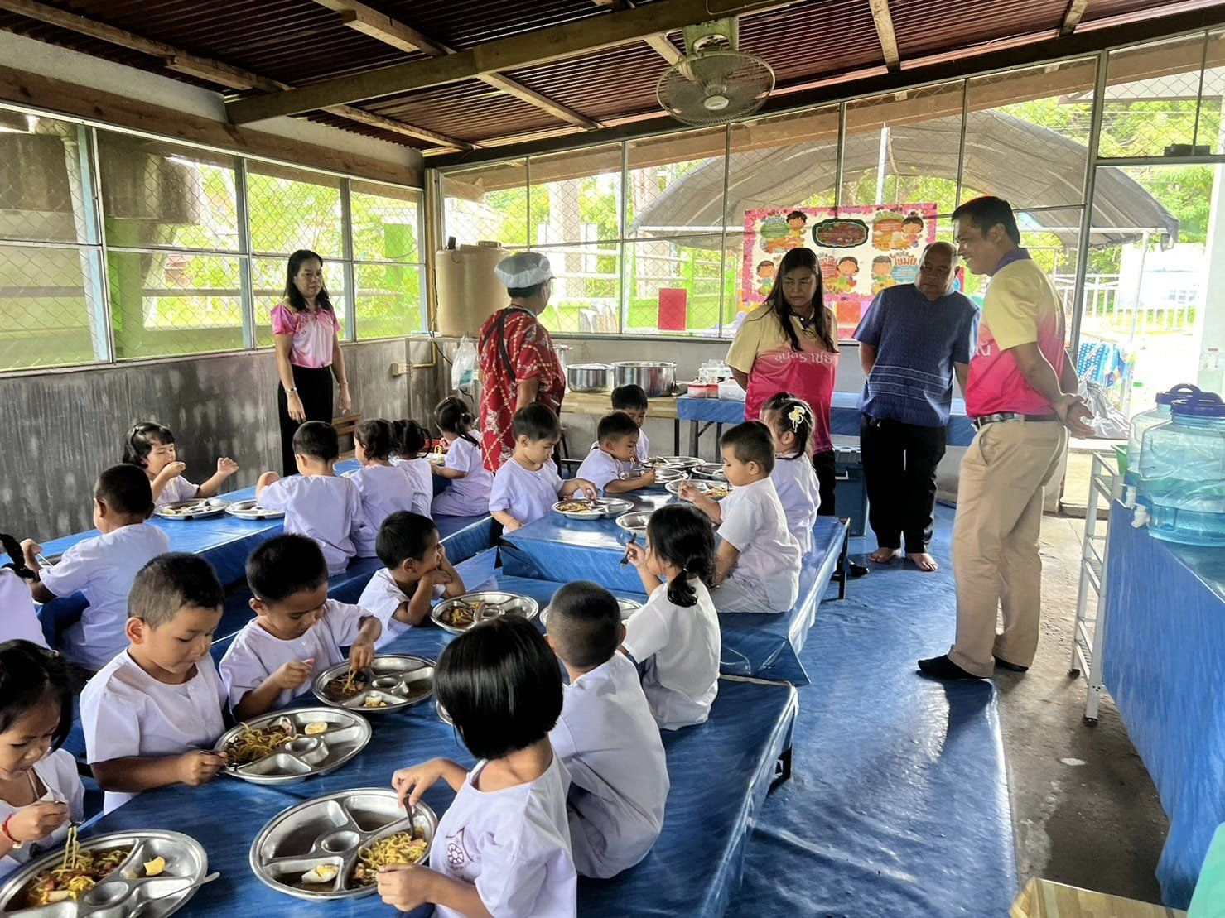
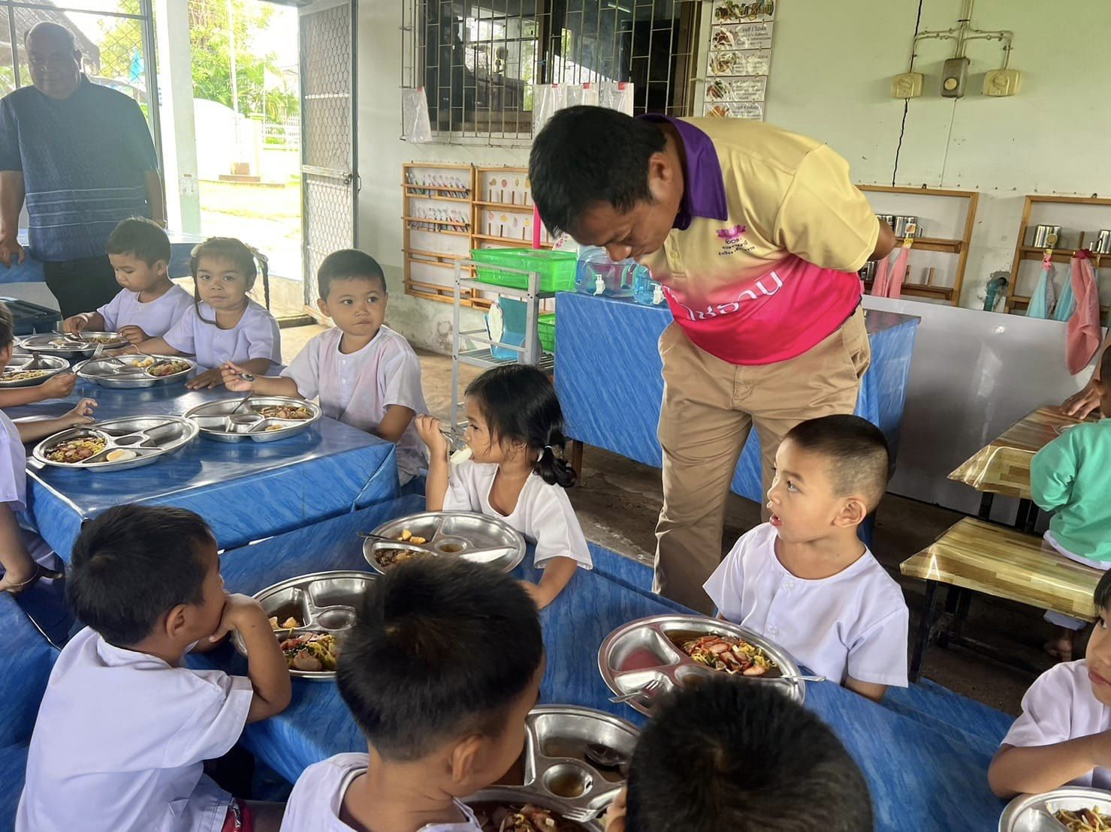
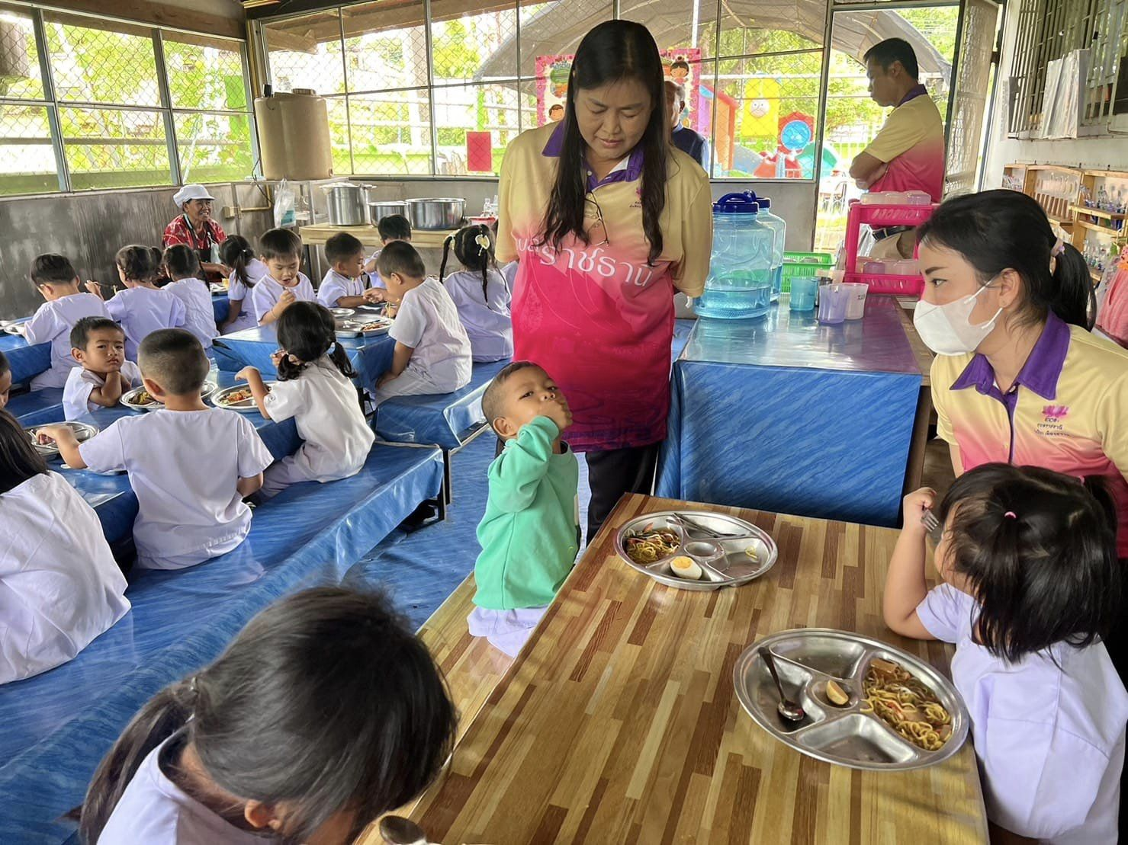
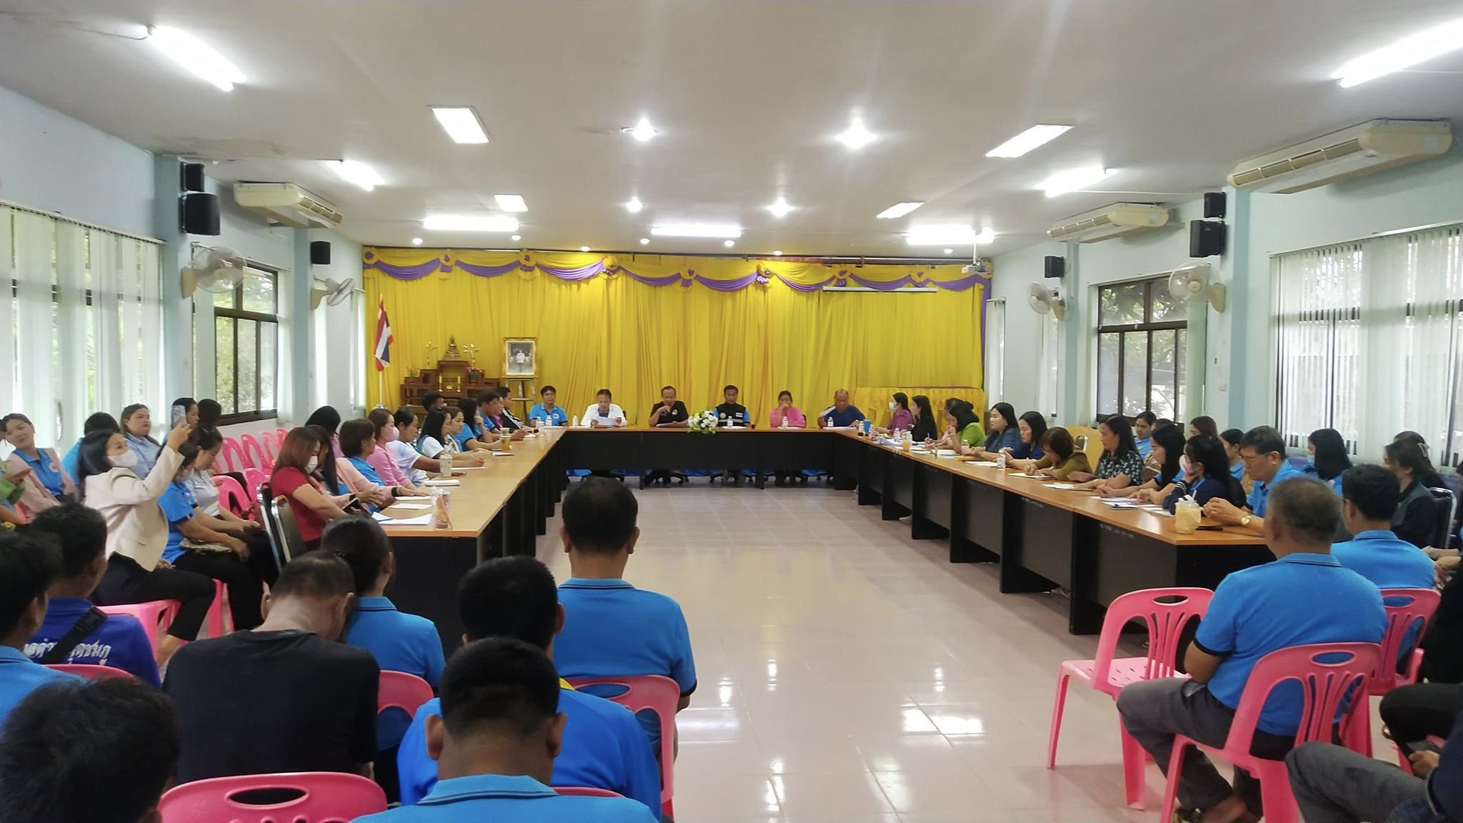
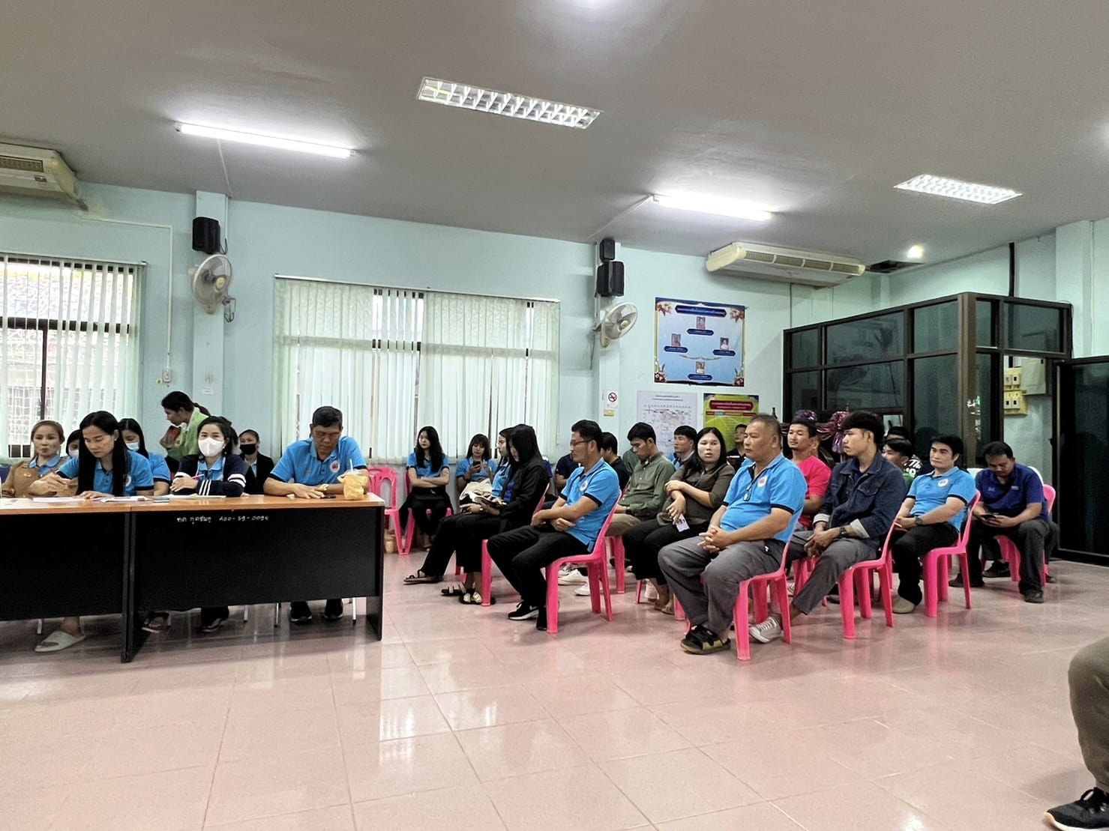
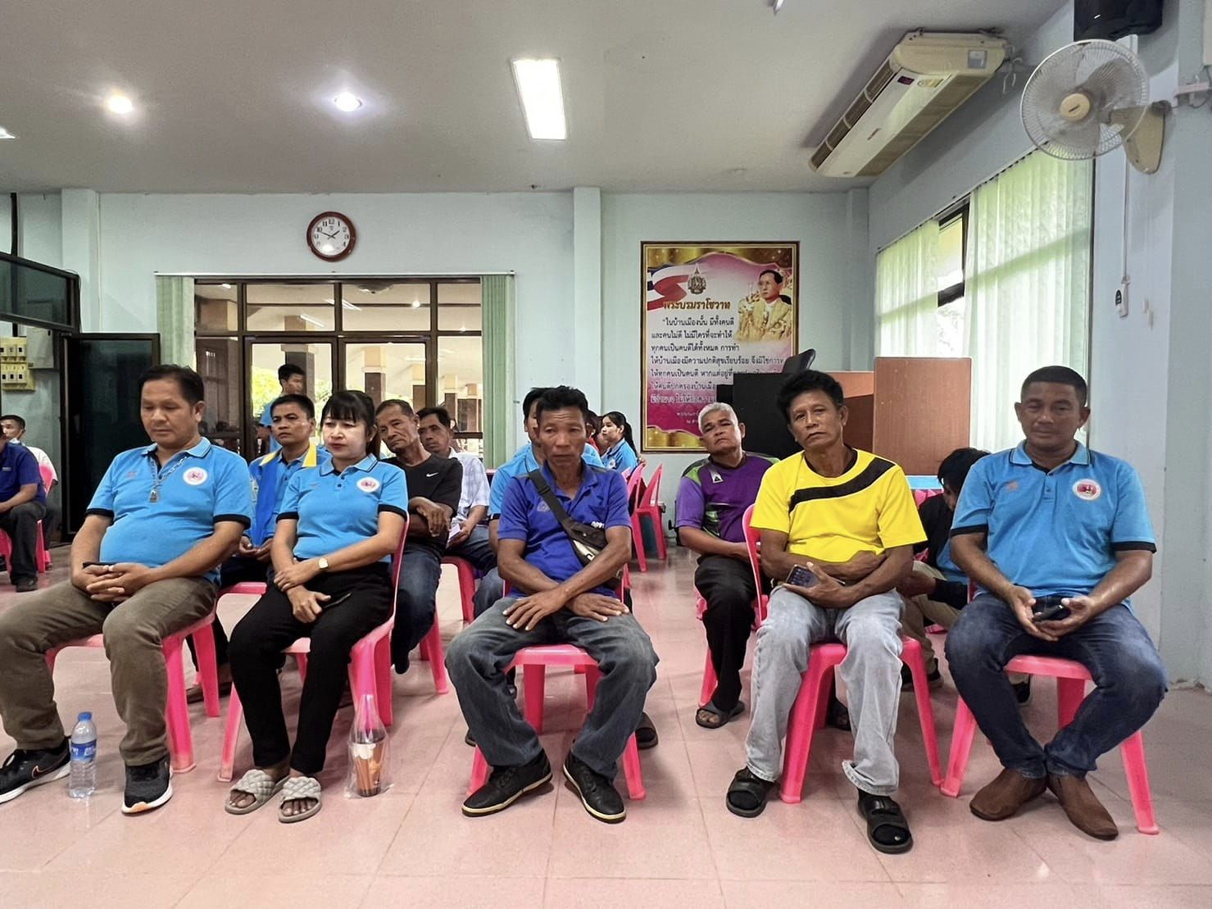
จดหมายข่าว
เทศบาลตำบลกุดชมภู อำเภอพิบูลมังสาหาร จังหวัดอุบลราชธานี
ฉบับที่ 10 เดือนตุลาคม พ.ศ.2566
วันที่ 3 ตุลาคม พ.ศ 2566 เวลา 11.30 น เทศบาลตำบลกุดชมภูโดย นายมนตรี ศรีคำภา นายกเทศมนตรีตำบลกุดชมภู มอบหมายให้ นายยงยุตย์ คำก้อน รองนายกเทศมนตรีตำบลกุดชมภู พร้อมทั้งคณะผู้บริหารเทศบาลตำบลกุดชมภู ออกตรวจเยี่ยมศูนย์พัฒนาเด็ก ติดตามดูแลอาหารกลางวันของศูนย์พัฒนาเด็กเล็กบ้านดอนสำราญ เพื่อให้เด็กได้สารอาหาร ครบ 5 หมู่ และ สะอาด ถูกต้องตามหลักโภชนาการ ณ ศูนย์พัฒนาเด็กเล็กบ้านดอนสำราญ อำเภอพิบูลมังสาหาร จังหวัดอุบลราชธานี
วันที่ 6 ตุลาคม 2566 เวลา 13.30 น. เทศบาลตำบลกุดชมภู โดย นายมนตรี ศรีคำภา นายกเทศมนตรีตำบลกุดชมภู พร้อมด้วยคณะผู้บริหารฯ ประชุมพนักงานประจำเดือน ตุลาคม เพื่อหารือข้อราชการต่างๆ วางแผนการปฏิบัติงานให้มีประสิทธิภาพมากยิ่งขึ้น เพื่ออำนวยความสะดวกให้กับพี่น้องประชาชน ณ ห้องประชุมเทศบาลตำบลกุดชมภู อำเภอพิบูลมังสาหาร
จังหวัดอุบลราชธานี
สำนักปลัดเทศบาล ฝ่ายอำนวยการ งานประชาสัมพันธ์ เทศบาลตำบลกุดชมภู

Slide 2
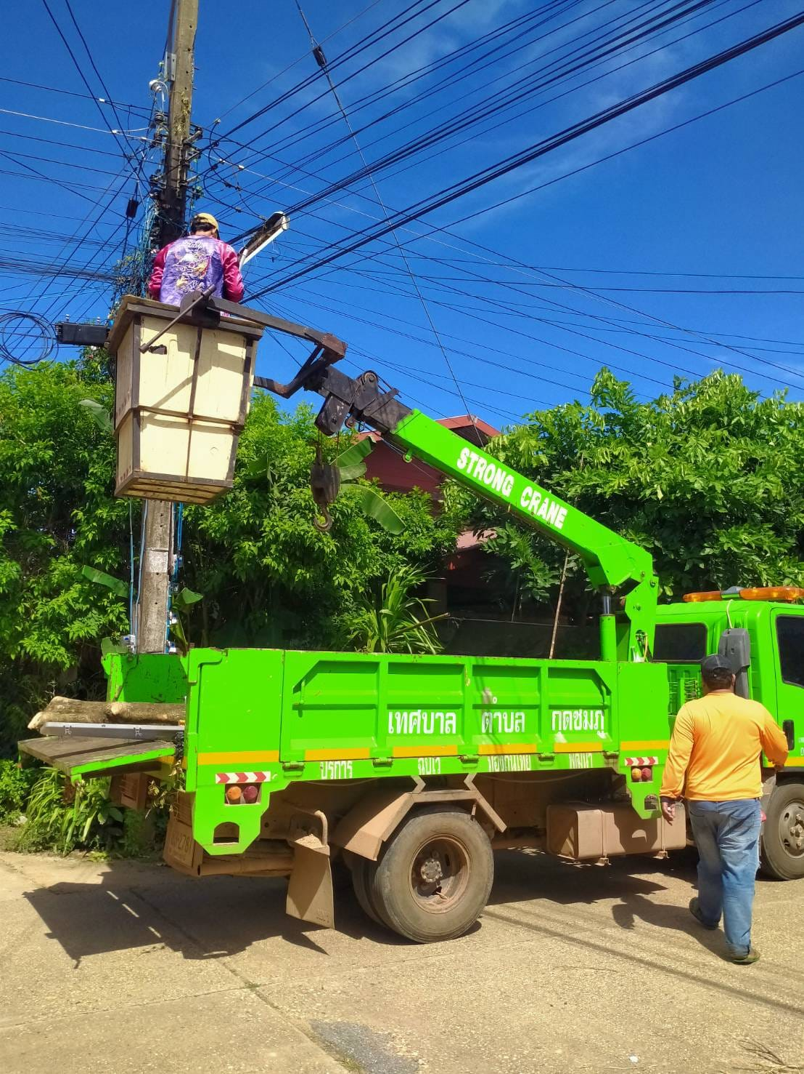
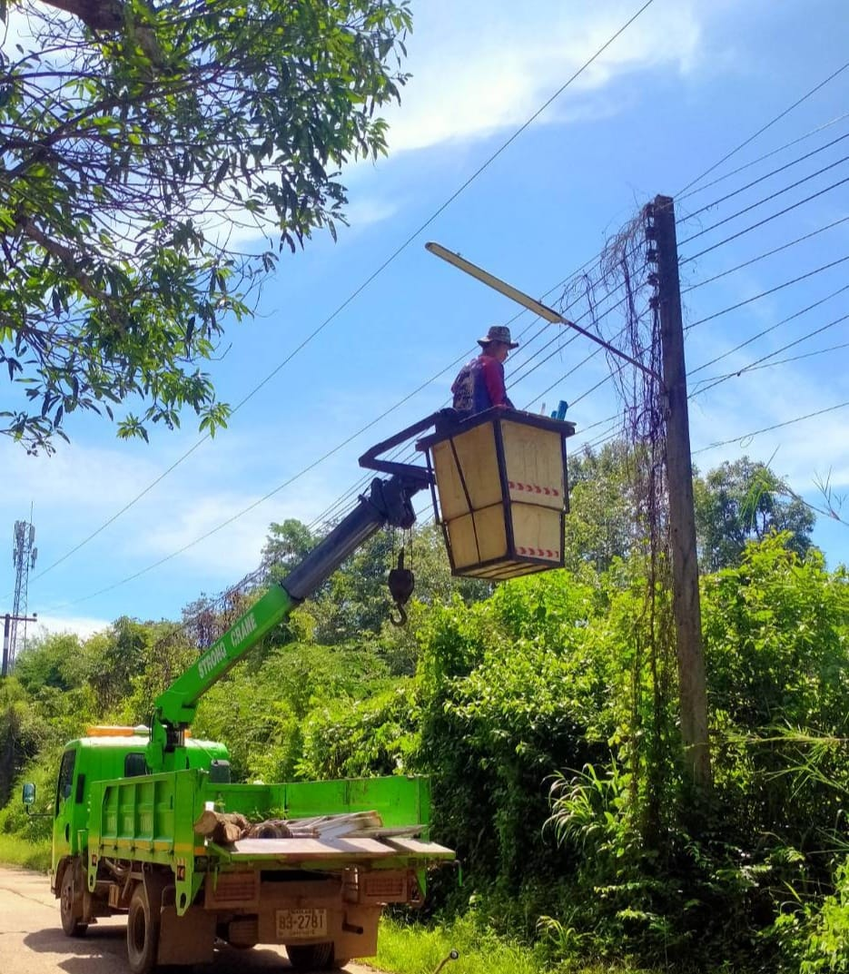
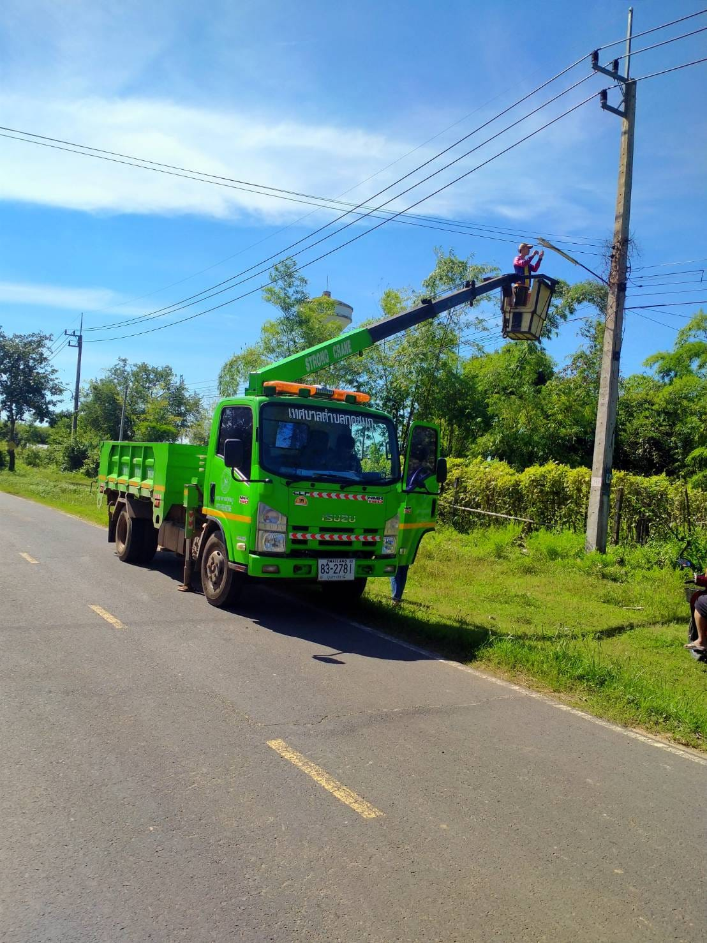
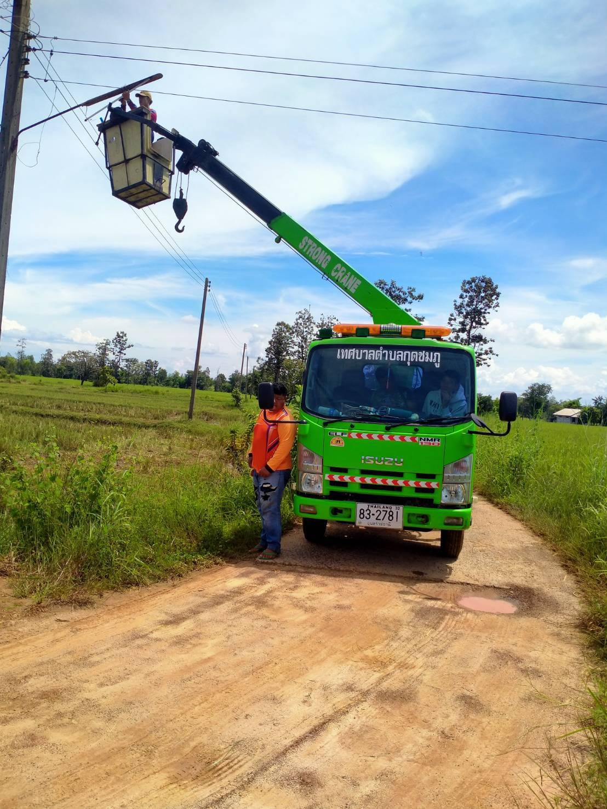
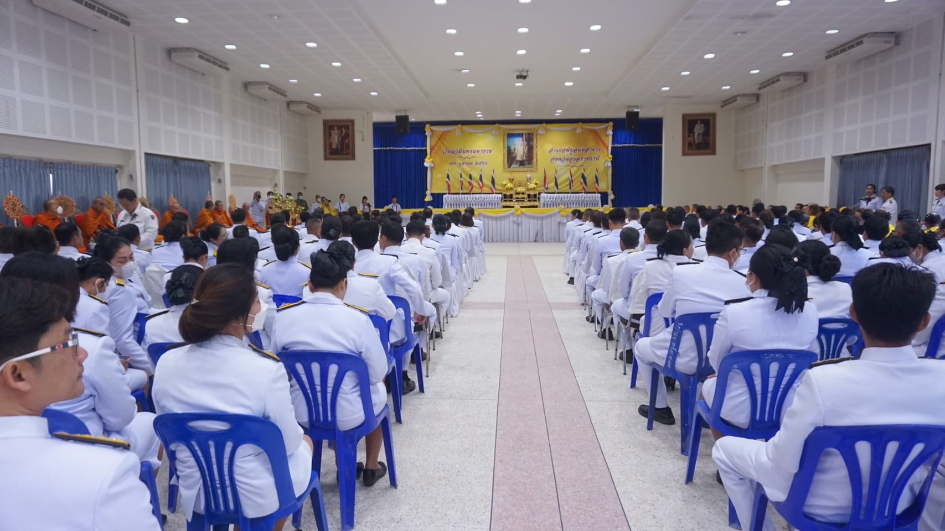
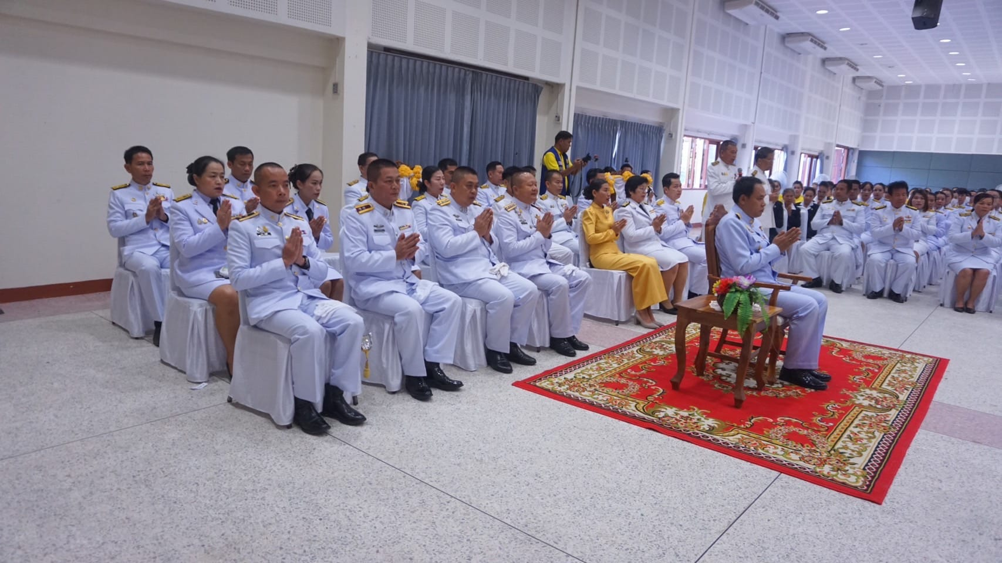
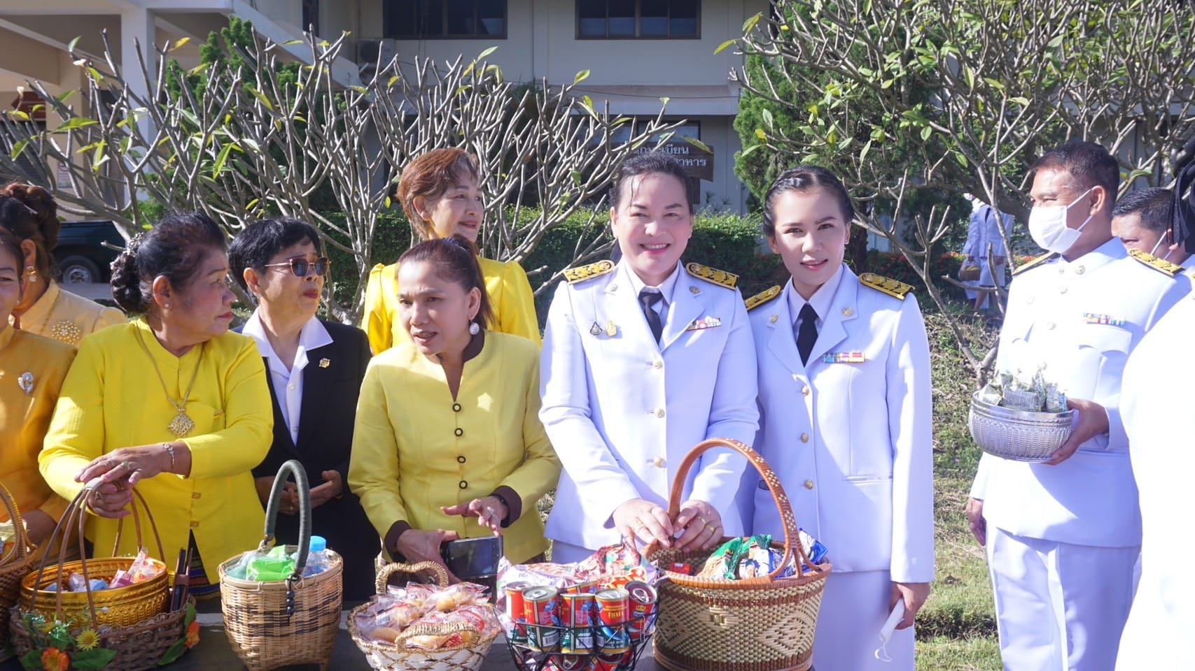
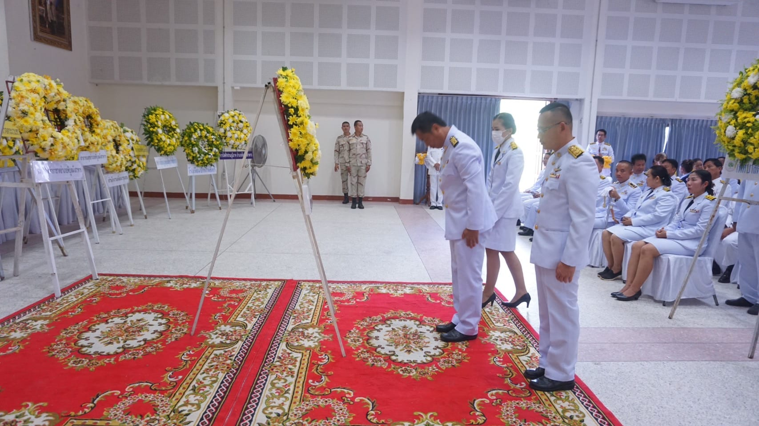
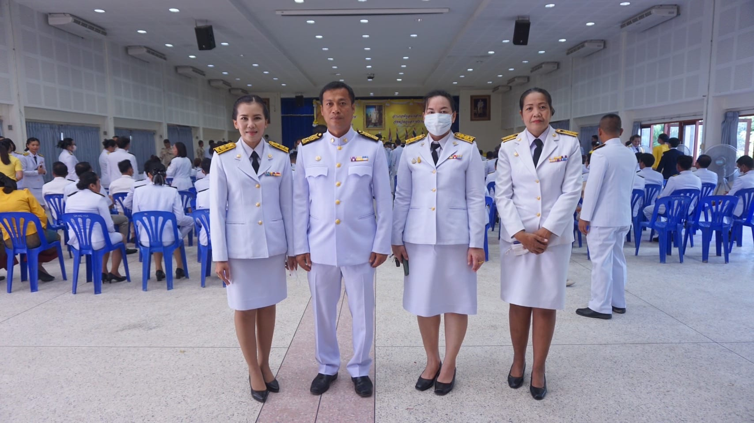
จดหมายข่าว
เทศบาลตำบลกุดชมภู อำเภอพิบูลมังสาหาร จังหวัดอุบลราชธานี
ฉบับที่ 10 เดือนตุลาคม พ.ศ.2566
วันที่ 10 ตุลาคม พ.ศ. 2566 เวลา 09.00 น. งานไฟฟ้า กองช่าง เทศบาลตำบลกุดชมภู ออกซ่อมแซมไฟฟ้าส่องสว่าง หมู่ 1 บ้านยอดดอนชี หมู่ 4 บ้านหินสูง หมู่ 6 บ้านหินลาด และหมู่ 18 บ้านโนนโพธิ์ ตำบลกุดชมภู อำเภอพิบูลมังสาหาร
จังหวัดอุบลราชธานี
วันที่ 13 ตุลาคม 2566 เวลา 07.00 น. นายยงยุตย์ คำก้อน รองนายกเทศมนตรีตำบลกุดชมภู พร้อมด้วยพนักงาน เจ้าหน้าที่เทศบาลตำบลกุดชมภู ร่วมพิธีสวดพระพุทธมนต์และทำบุญตักบาตรถวายพระราชกุศล เนื่องในวันนวมินทรมหาราช 13 ตุลา
ณ หอประชุมอำเภอพิบูลมังสาหาร อำเภอพิบูลมังสาหาร จังหวัดอุบลราชธานี
สำนักปลัดเทศบาล ฝ่ายอำนวยการ งานประชาสัมพันธ์ เทศบาลตำบลกุดชมภู

Slide 3
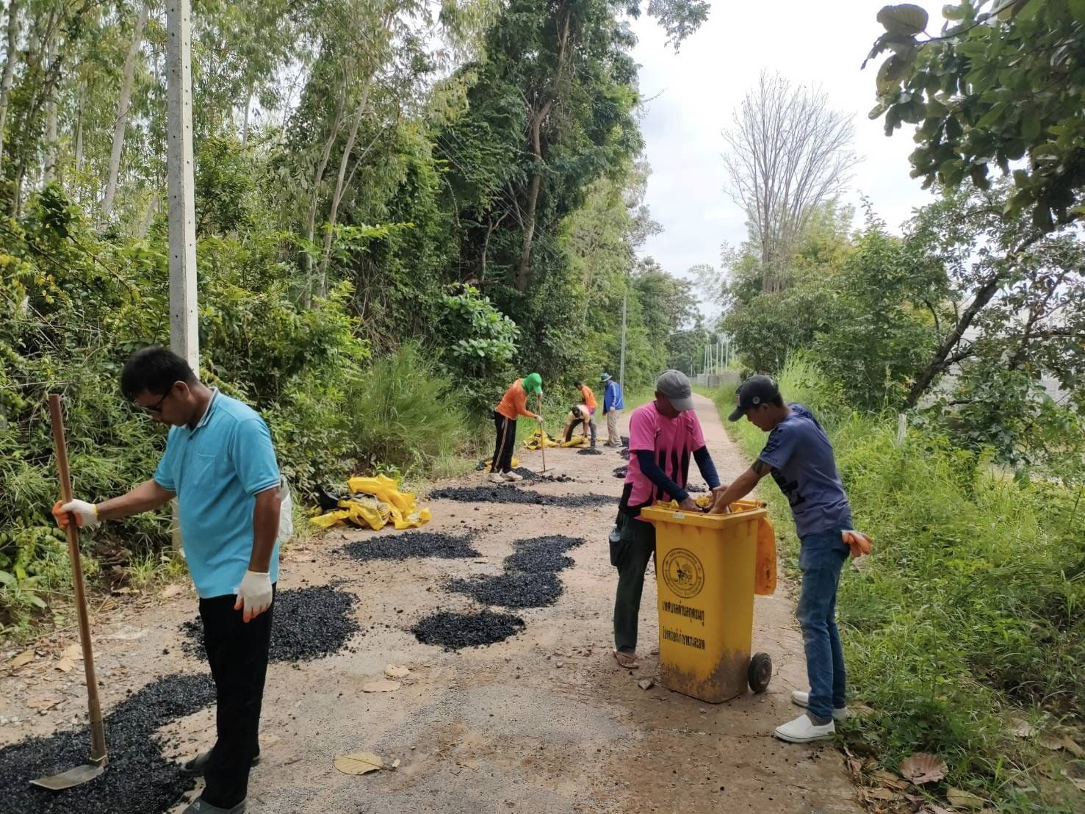
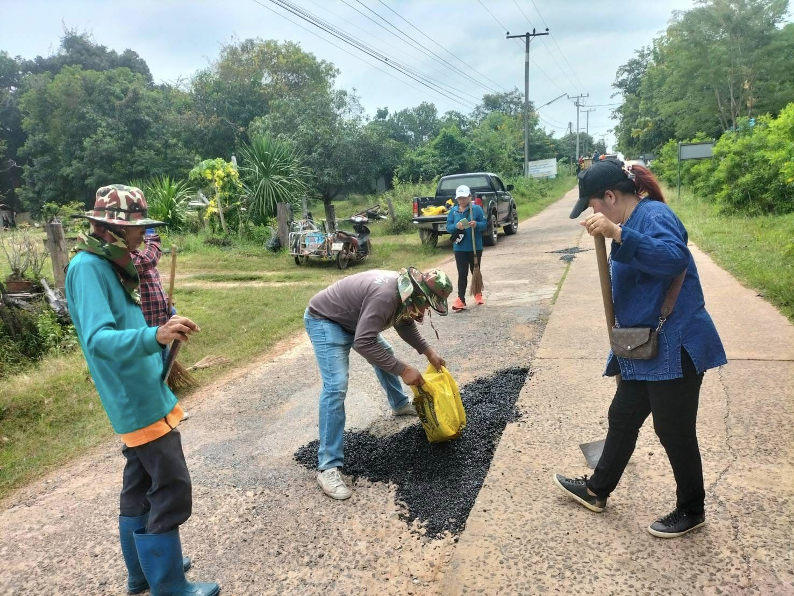
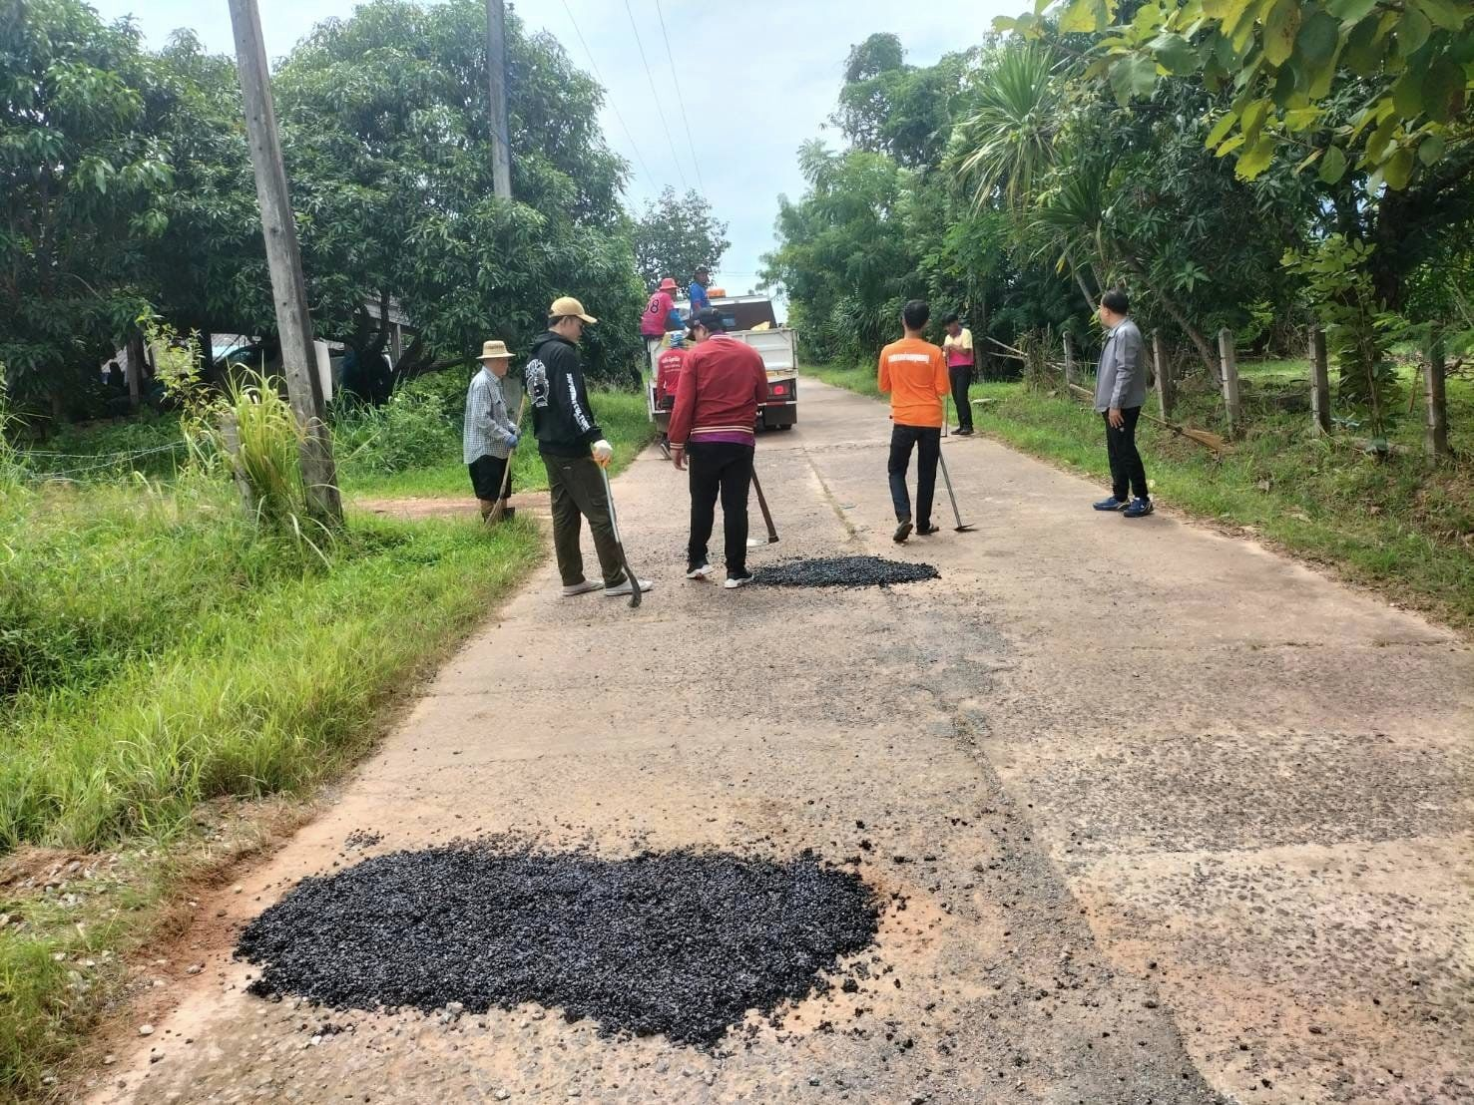
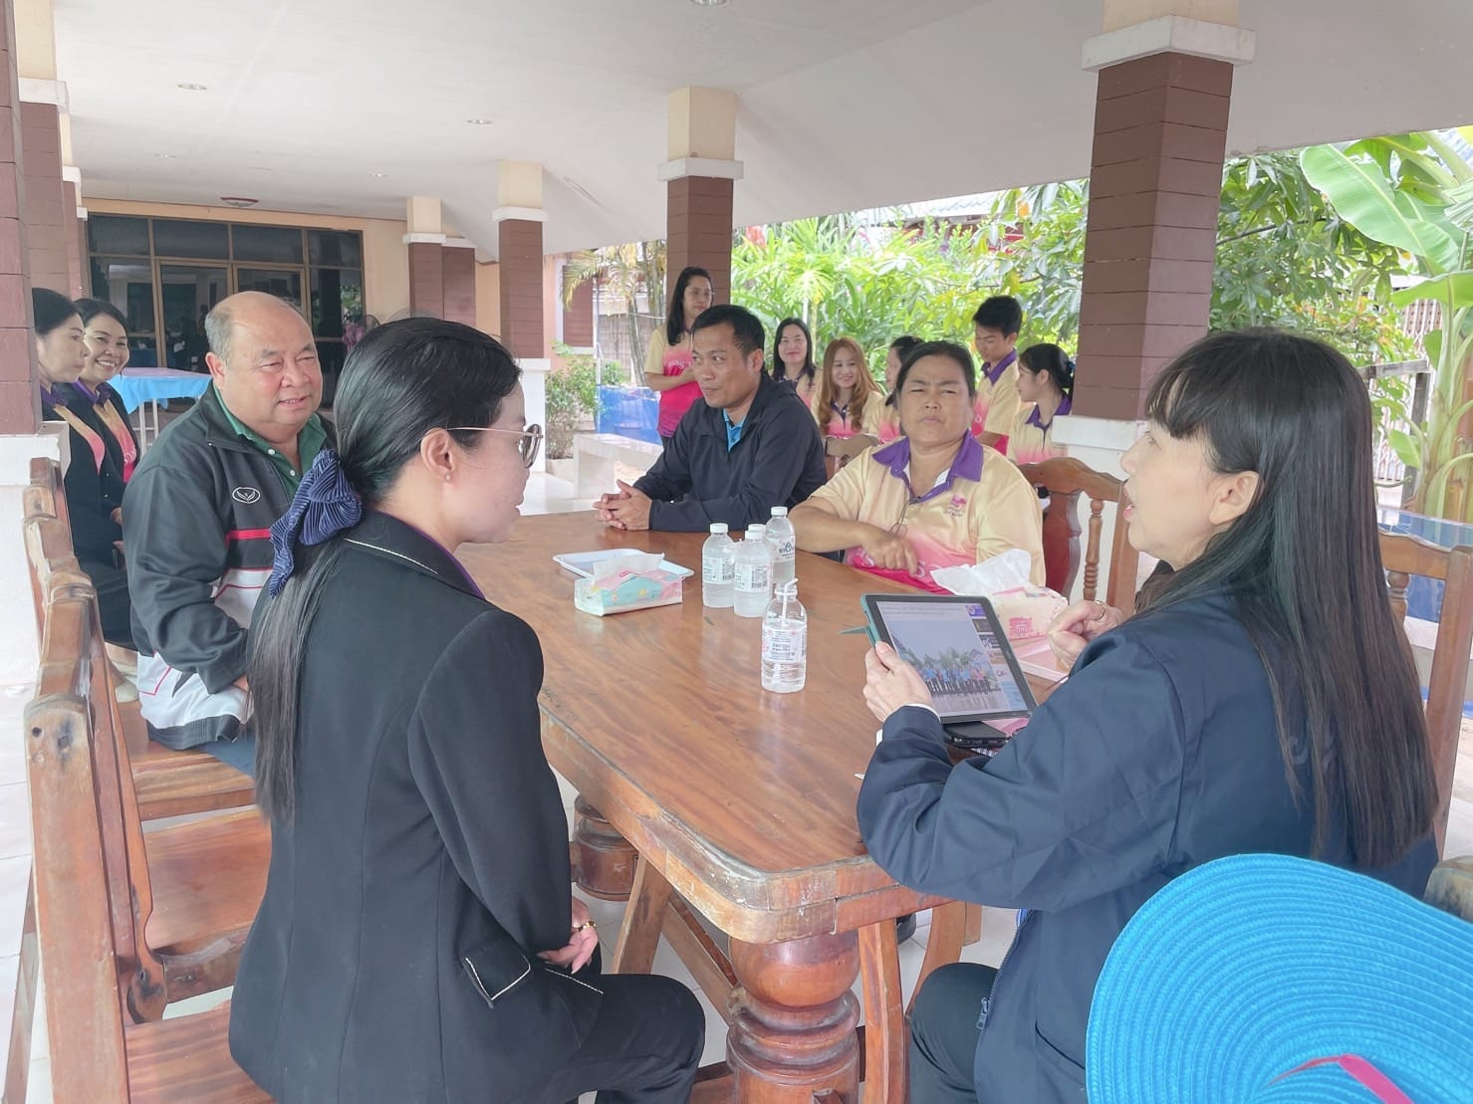
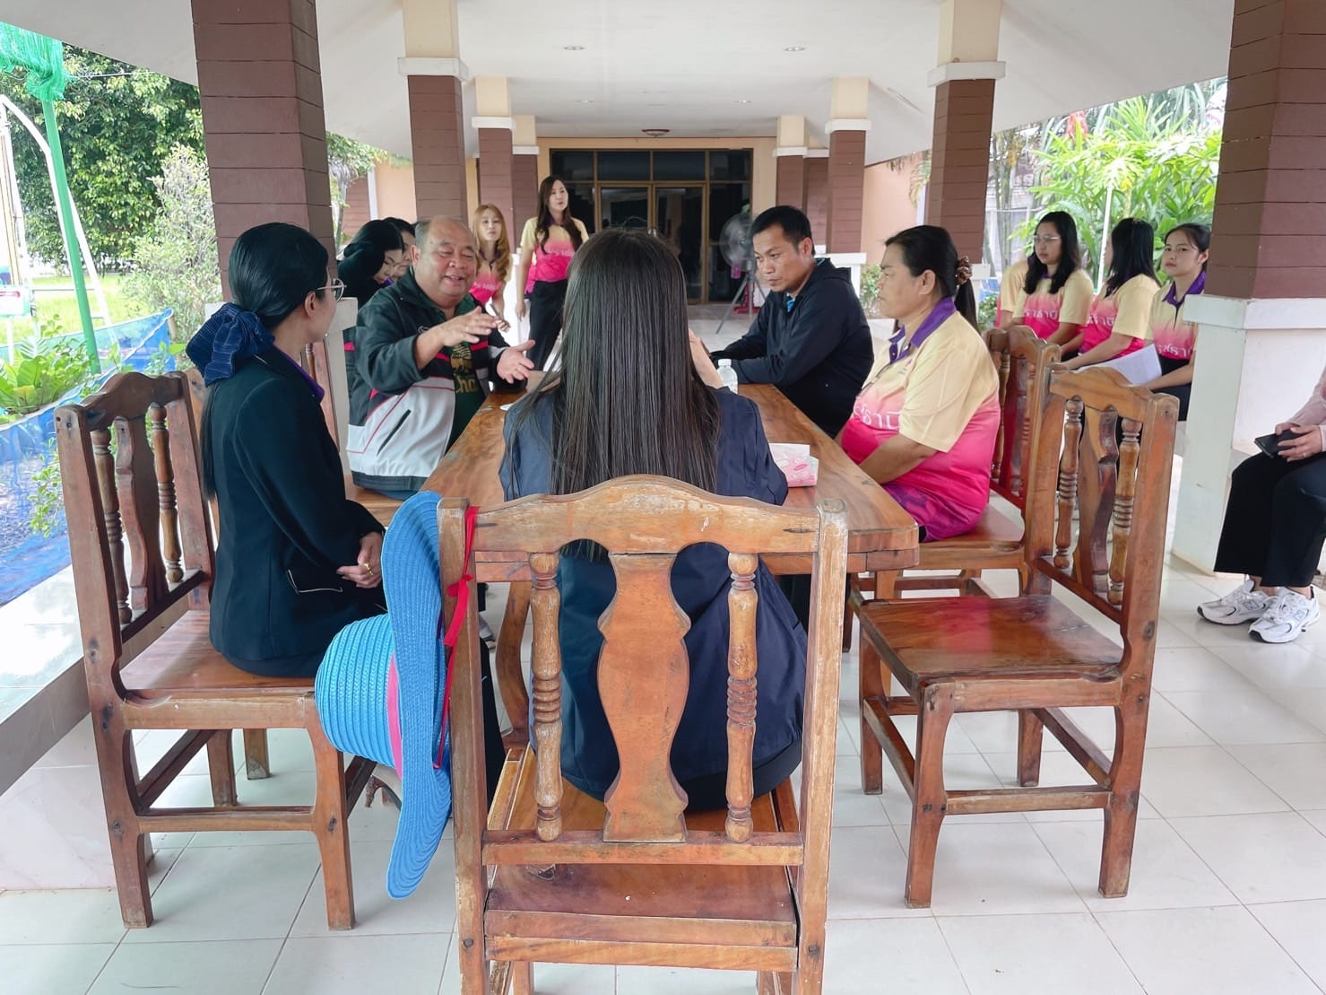
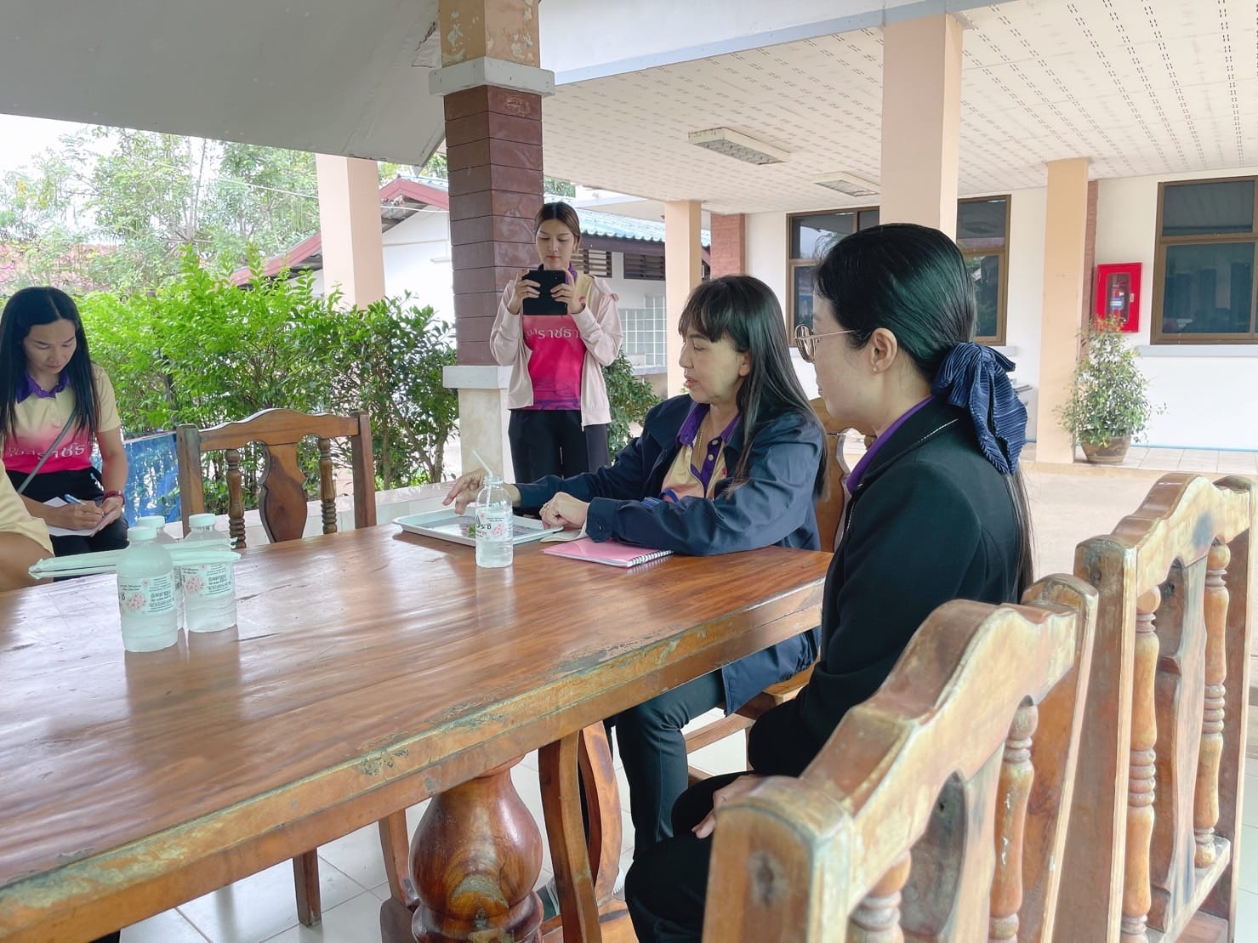
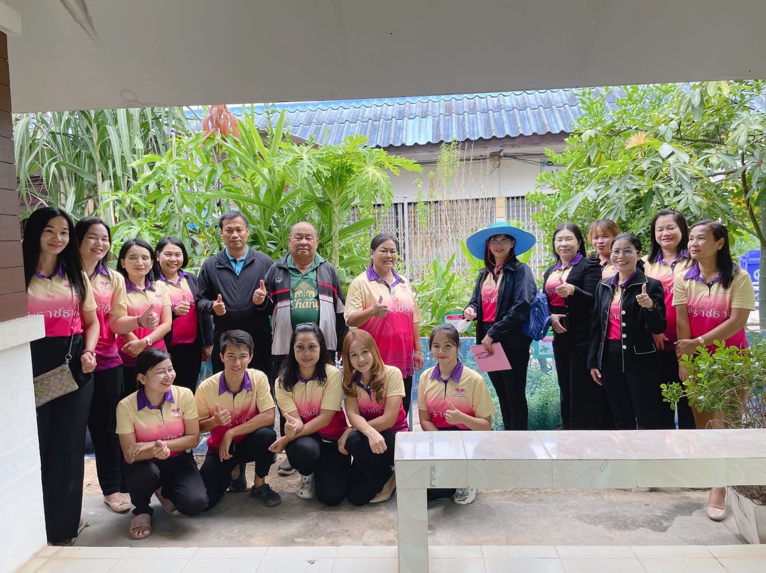
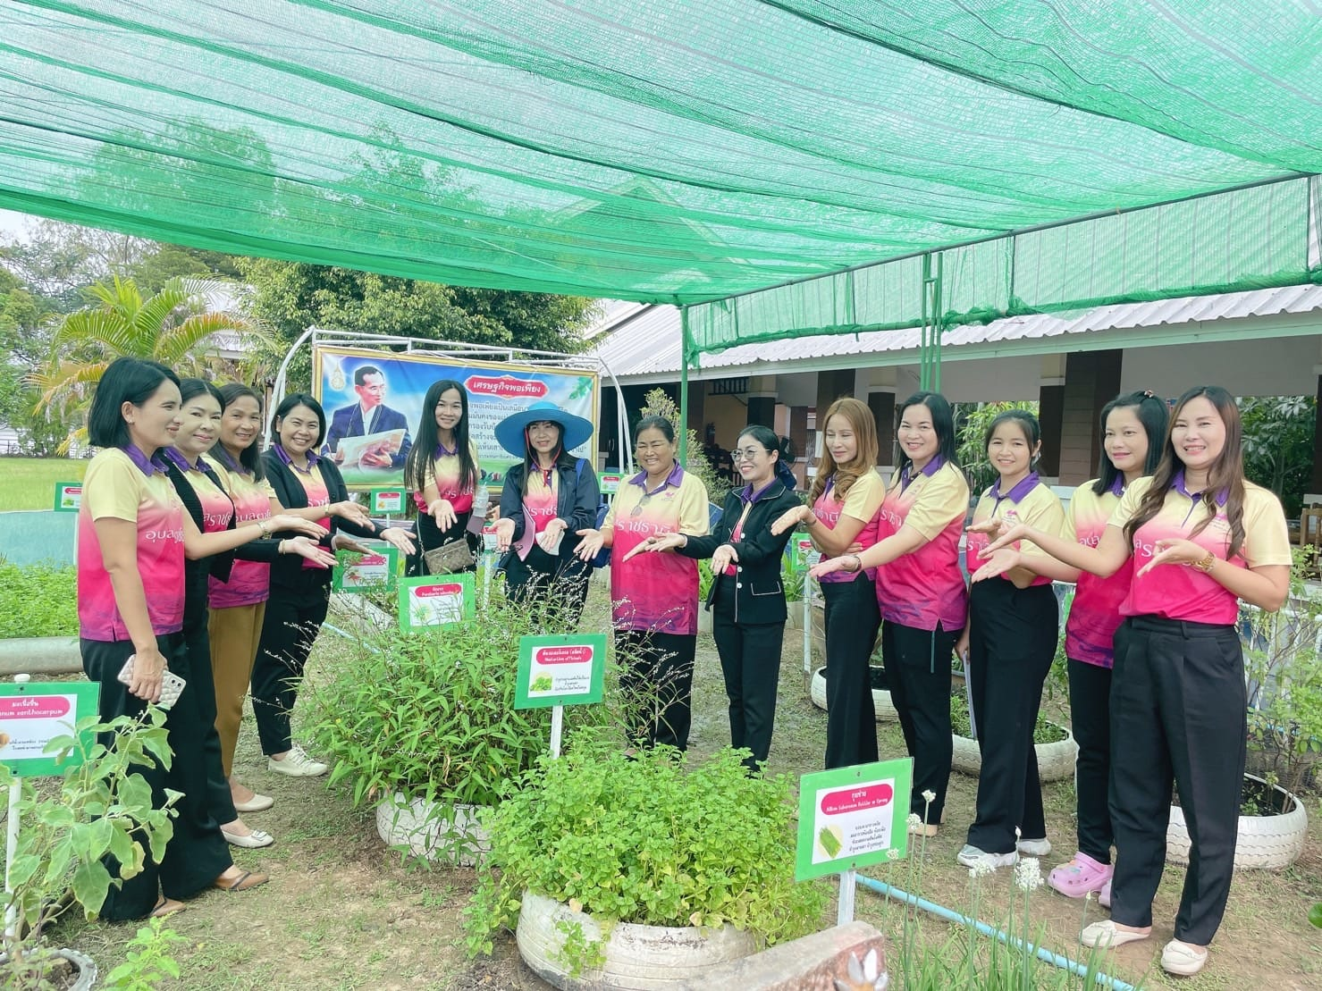
จดหมายข่าว
เทศบาลตำบลกุดชมภู อำเภอพิบูลมังสาหาร จังหวัดอุบลราชธานี
ฉบับที่ 10 เดือนตุลาคม พ.ศ.2566
วันที่ 17 ตุลาคม พ.ศ. 2566 เวลา 09:00 น นายมนตรี ศรีคำภา นายกเทศมนตรีตำบลกุดชมภู พร้อมคณะผู้บริหารเทศบาลตำบลกุดชมภู สมาชิกสภาฯ พนักงานเจ้าหน้าที่เทศบาลตำบลกุดชมภู ประชาชน กำนัน และผู้ใหญ่บ้าน ร่วมกันซ่อมแซมถนนภายในหมู่บ้าน ในพื้นที่ตำบลกุดชมภู เส้นบ้านห้วยไผ่คำเม็ก และเส้นหลังวิทยาลัยเทคนิคพิบูลมังสาหารถึงบ้านยอดดอนชี เพื่อความสะดวก ปลอดภัยของประชาชน ในการใช้รถใช้ถนนสัญจรไปมา
วันที่ 17 ตุลาคม พ.ศ. 2566 เวลา 13.30 น. นางสุนิษา เขมปริยากร ผอ.กลุ่มงานส่งเสริมและพัฒนาท้องถิ่น สถจ.อุบลราชธานี ลงพื้นที่ตรวจติดตาม โครงการ 1 อปท. 1 สวนสมุนไพร เฉลิมพระเกียรติพระบาทสมเด็จพระเจ้าอยู่หัว ฯ ตามโครงการพัฒนาและเสริมสร้างบุคลากรกระทรวงมหาดไทย เพื่อเตรียมความพร้อมเพื่อเป็นผู้บริหารที่มีสมรรถนะสูง
(MOI SMART Agent for CAST) ณ บริเวณสวนสมุนไพรเทศบาลตำบลกุดชมภู อำเภอพิบูลมังสาหาร จังหวัดอุบลราชธานี
สำนักปลัดเทศบาล ฝ่ายอำนวยการ งานประชาสัมพันธ์ เทศบาลตำบลกุดชมภู

Slide 4
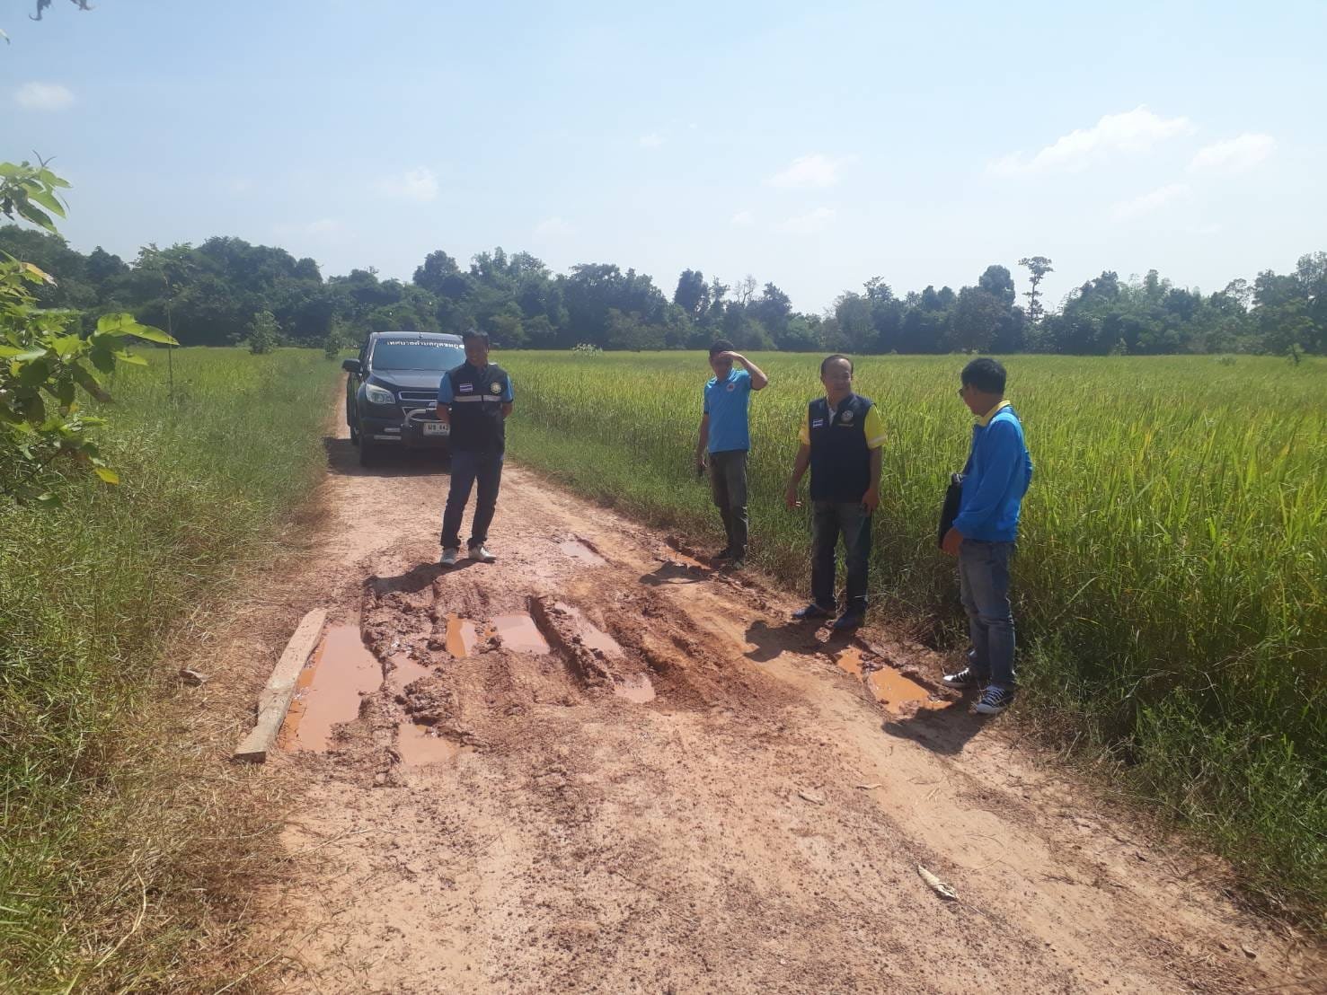
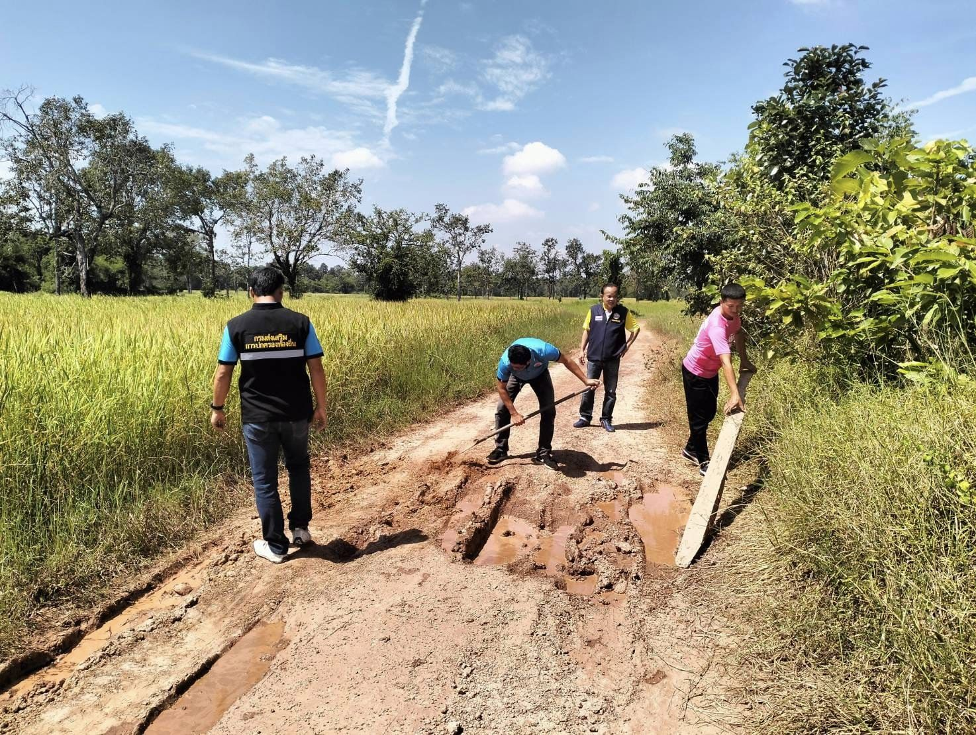
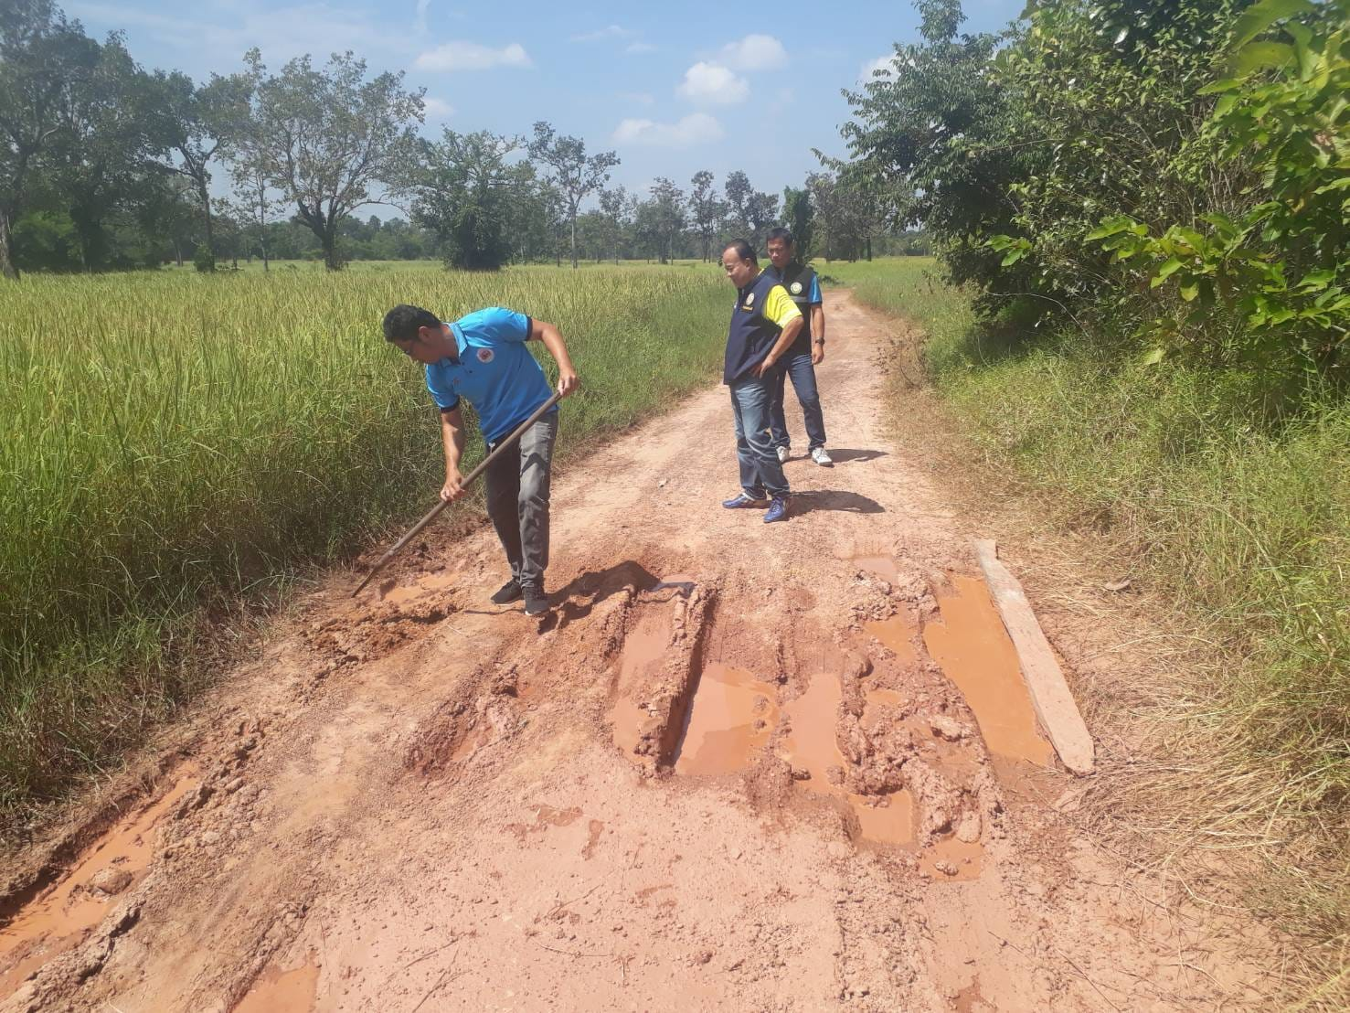
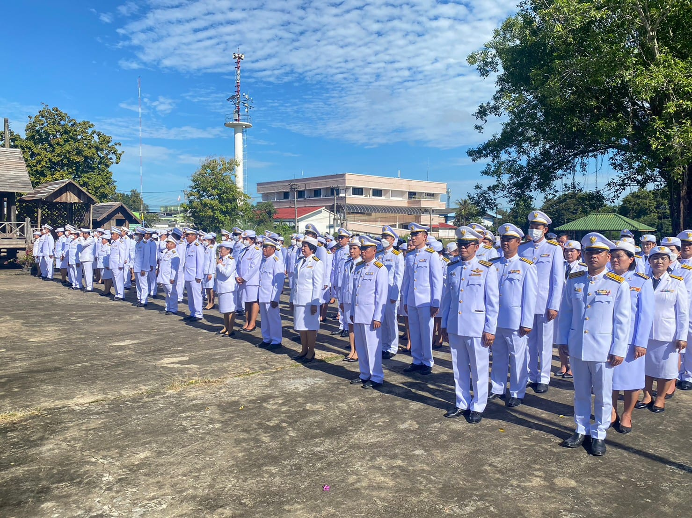
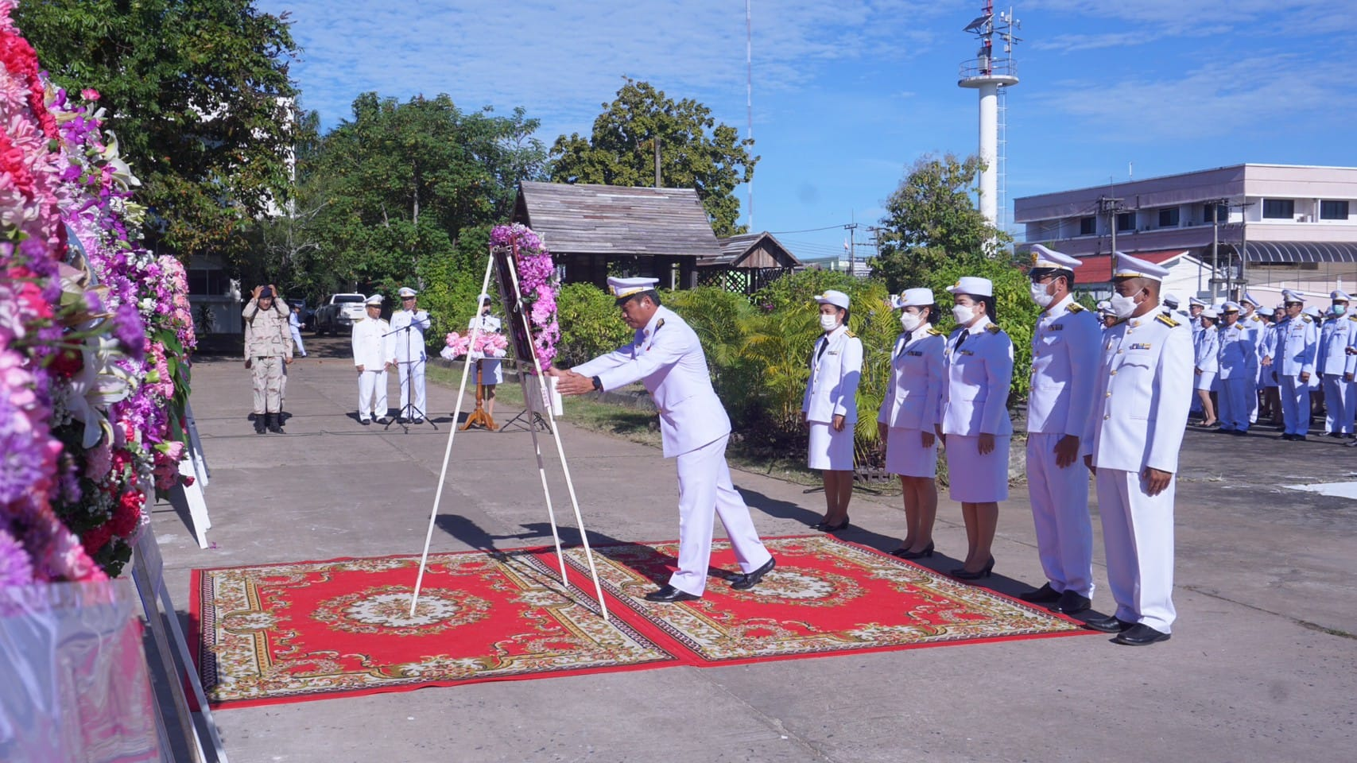
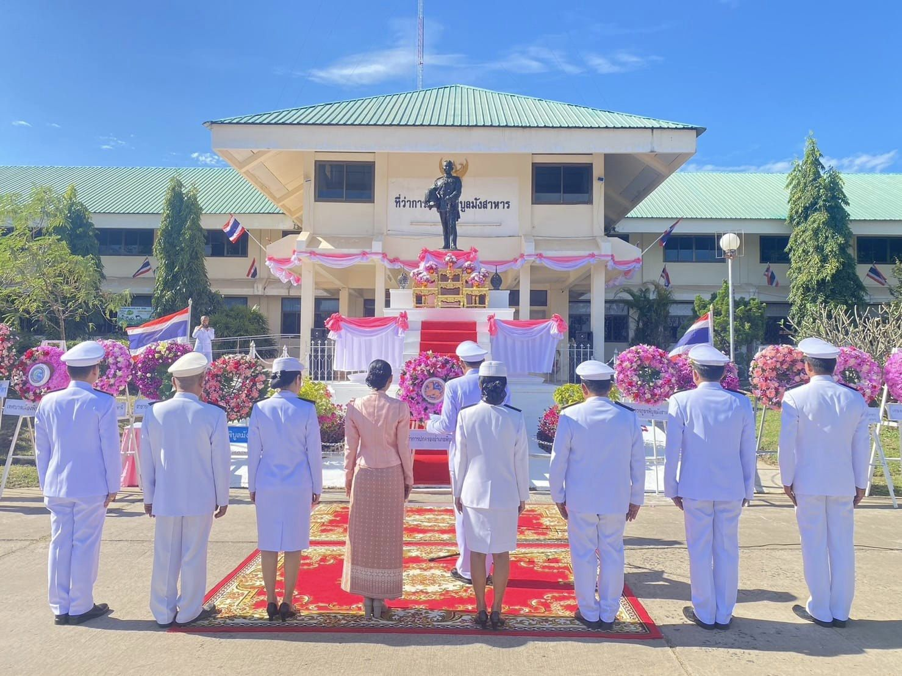
จดหมายข่าว
เทศบาลตำบลกุดชมภู อำเภอพิบูลมังสาหาร จังหวัดอุบลราชธานี
ฉบับที่ 10 เดือนตุลาคม พ.ศ.2566
วันที่ 20 เดือน ตุลาคม พ.ศ. 2566 เวลา 10.00 น. นายมนตรี ศรีคำภา นายกเทศมนตรีตำบลกุดชมภู พร้อมคณะผู้บริหารกำนันตำบลกุดชมภู และนักงาน เจ้าหน้าที่ กองช่างเทศบาลตำบลกุดชมภู และนายทรงพล เย็นลาภ กำนันตำบลกุดชมภู ได้ลงพื้นที่สำรวจถนนที่เสียหาย เพื่อทำการซ่อมแซมถนน ลูกรัง ม.18 บ้านโนนโพธิ์ เชื่อม ม.15 บ้านดอนไม้งาม และเส้นคลอง บ้านดอนไม้งาม หมู่ที่ 15 ตำบลกุดชมภู อำเภอพิบูลมังสาหาร จังหวัดอุบลราชธานี
วันที่ 23 ตุลาคม 2566 เวลา 07.30 น. นายยงยุตย์ คำก้อน รองนายกเทศมนตรีตำบลกุดชมภู พร้อมด้วยพนักงาน เจ้าหน้าที่เทศบาลตำบลกุดชมภู ร่วมกิจกรรมเนื่องในวันคล้ายวันสวรรคตพระบาทสมเด็จพระจุลจอมเกล้าเจ้าอยู่หัว 23 ตุลา
ณ อำเภอพิบูลมังสาหาร จังหวัดอุบลราชธานี
สำนักปลัดเทศบาล ฝ่ายอำนวยการ งานประชาสัมพันธ์ เทศบาลตำบลกุดชมภู

Slide 5
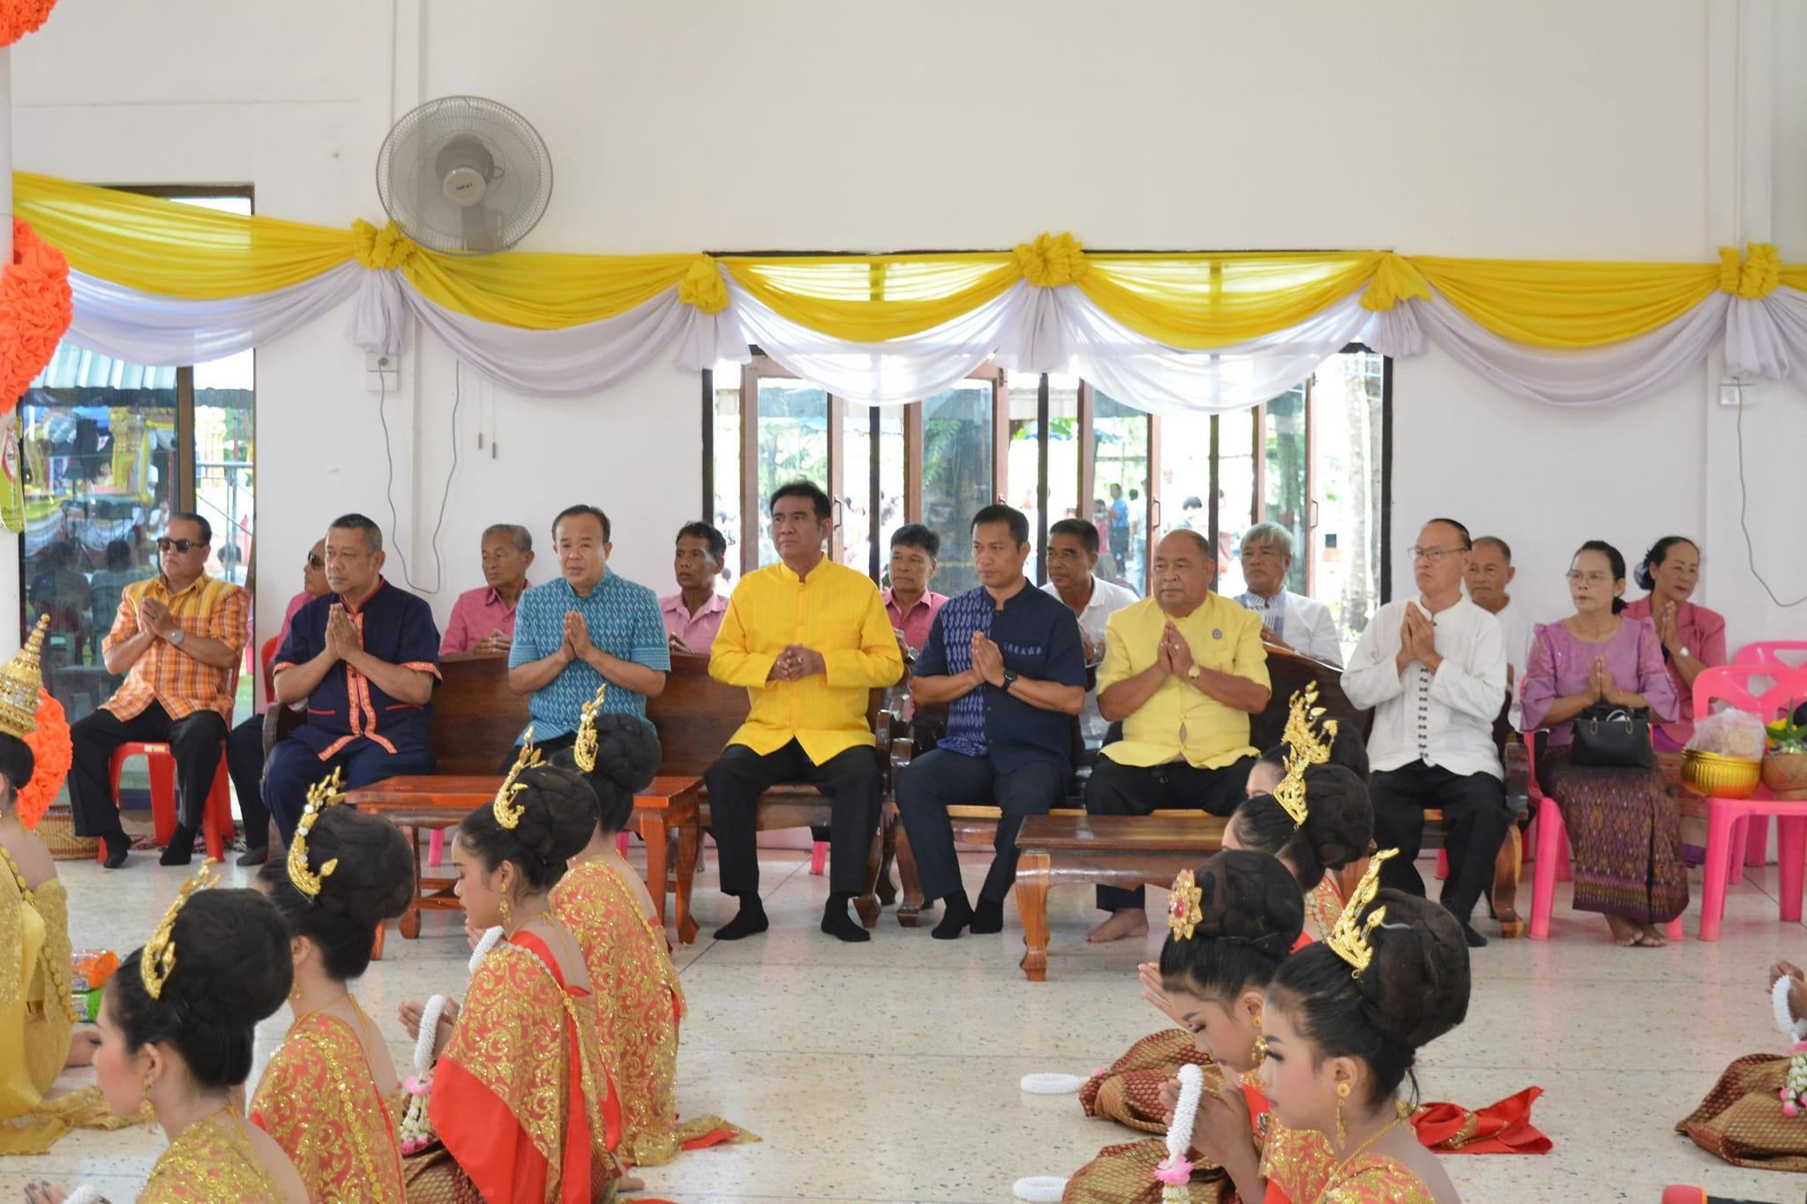
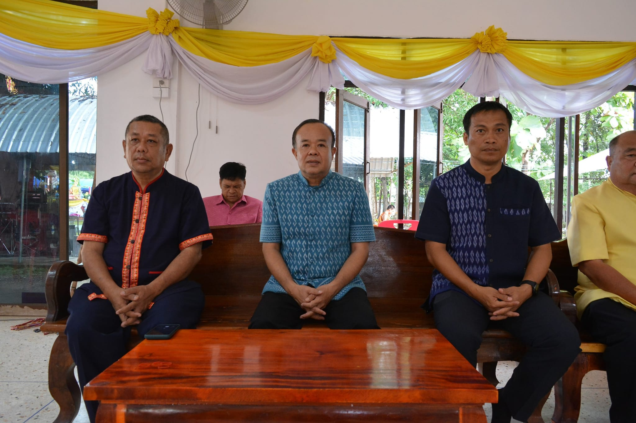
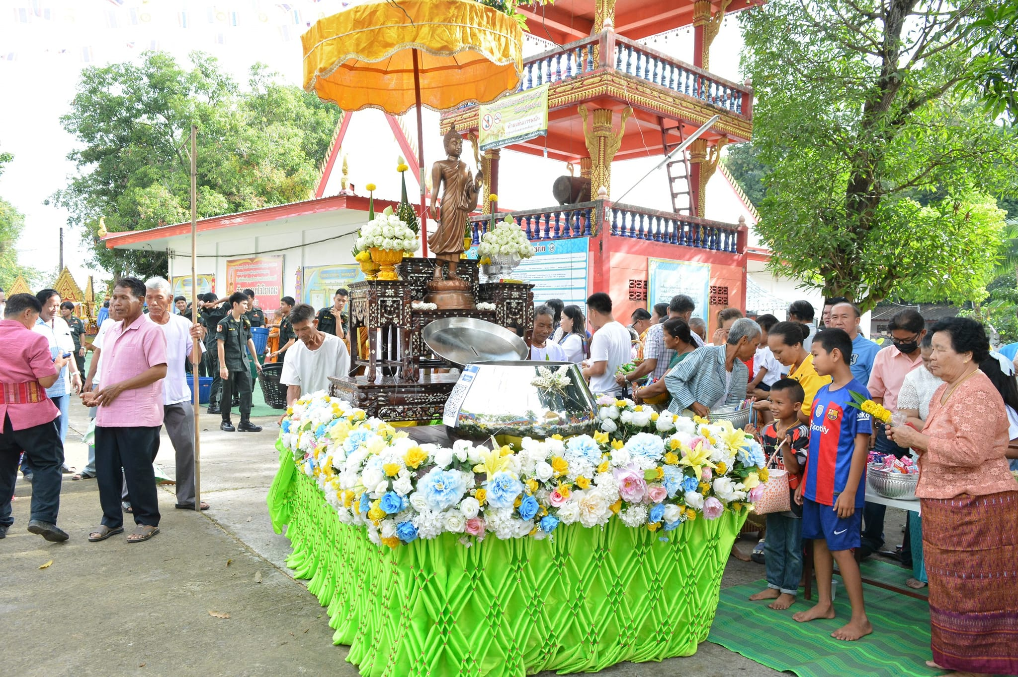
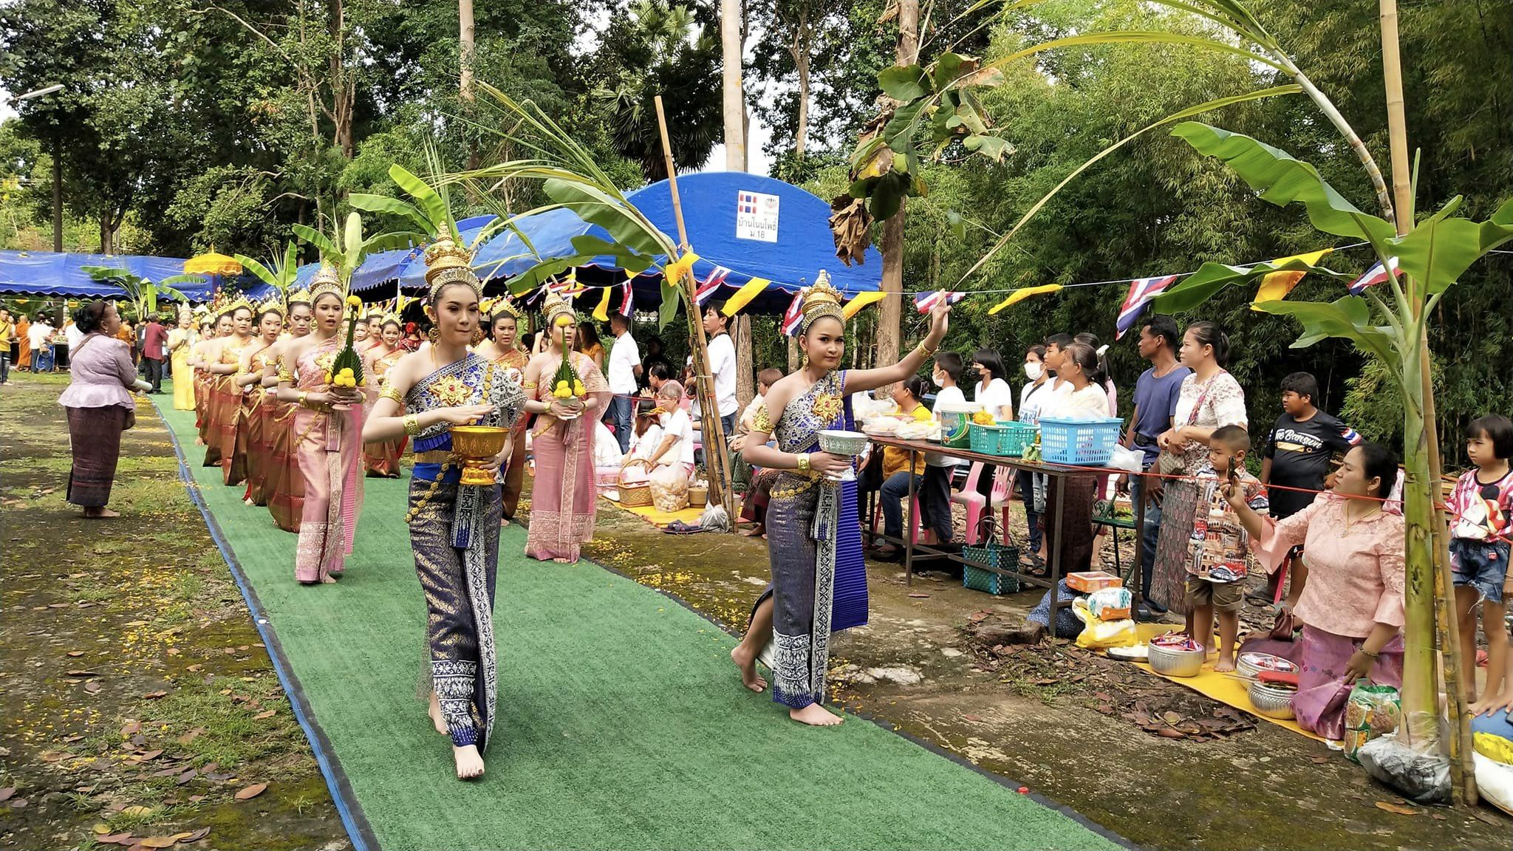
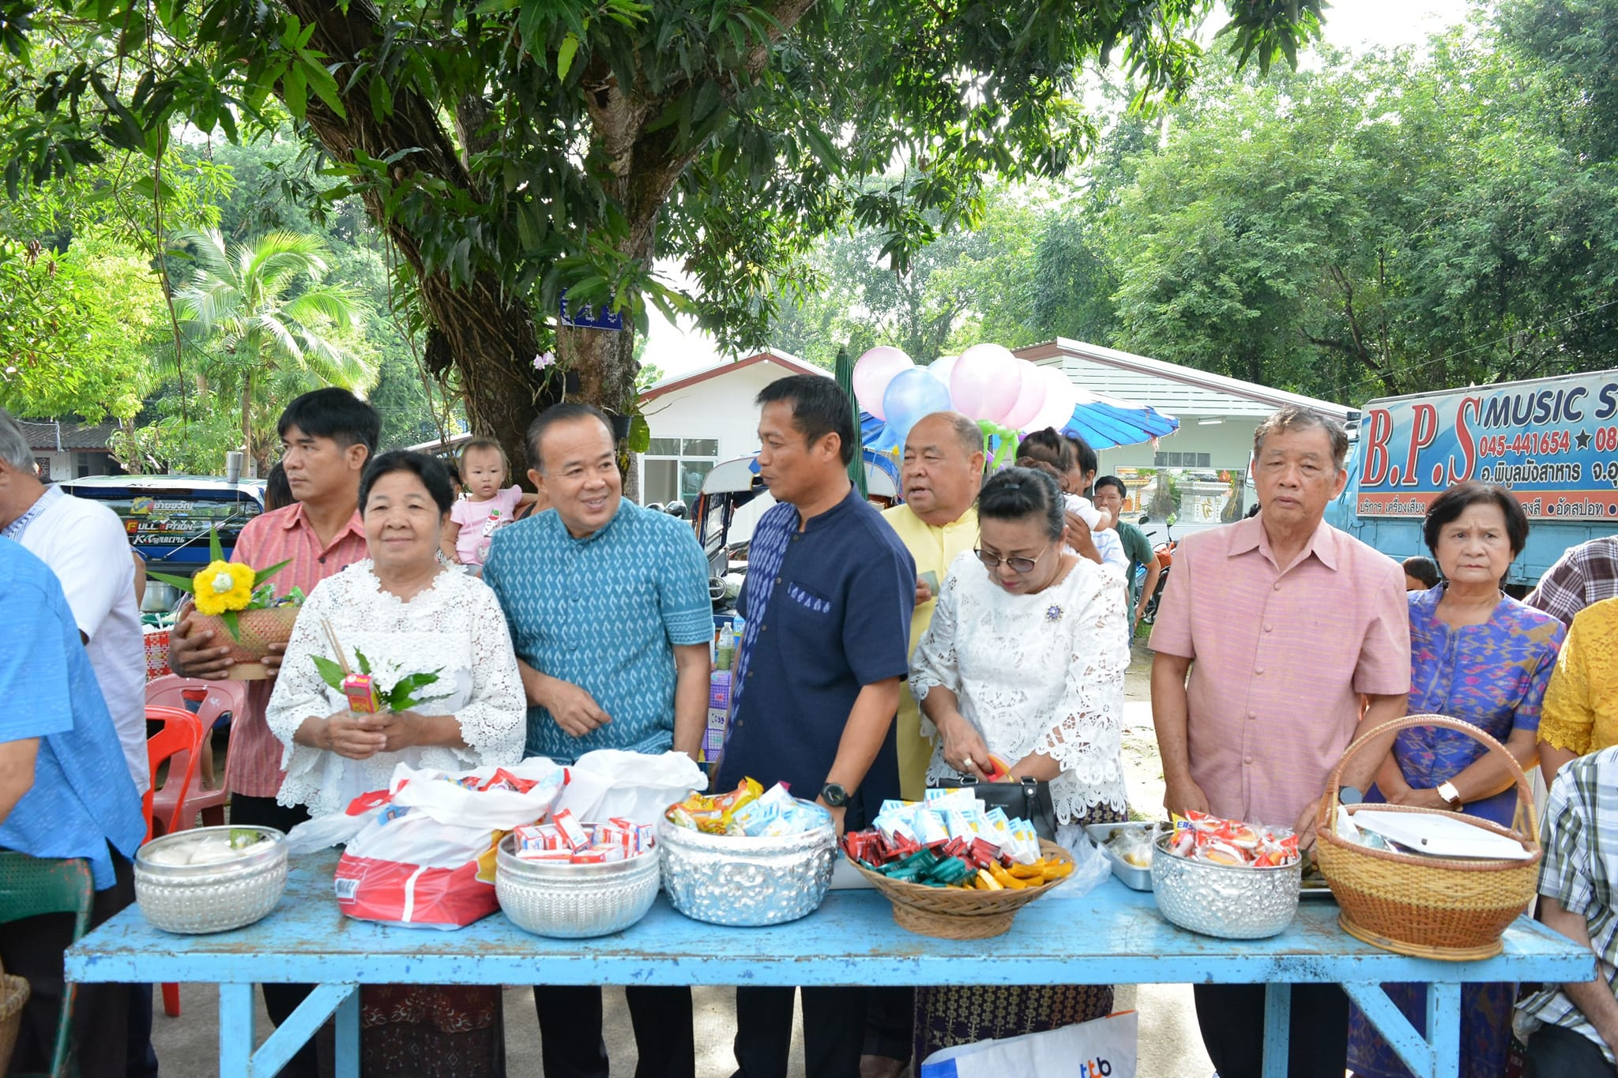
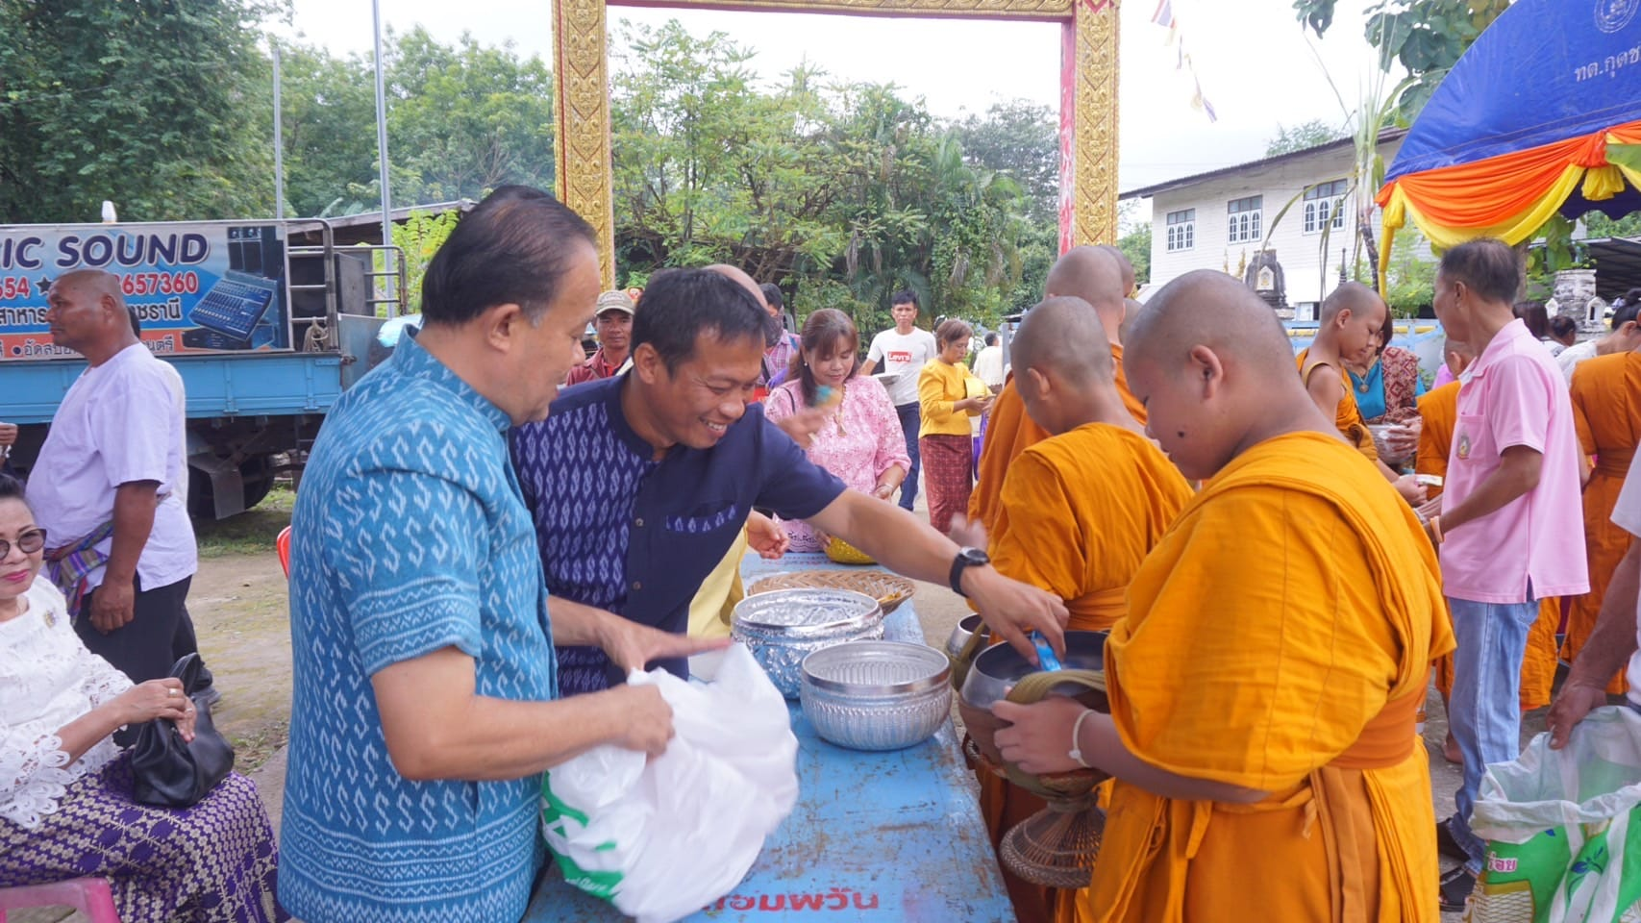
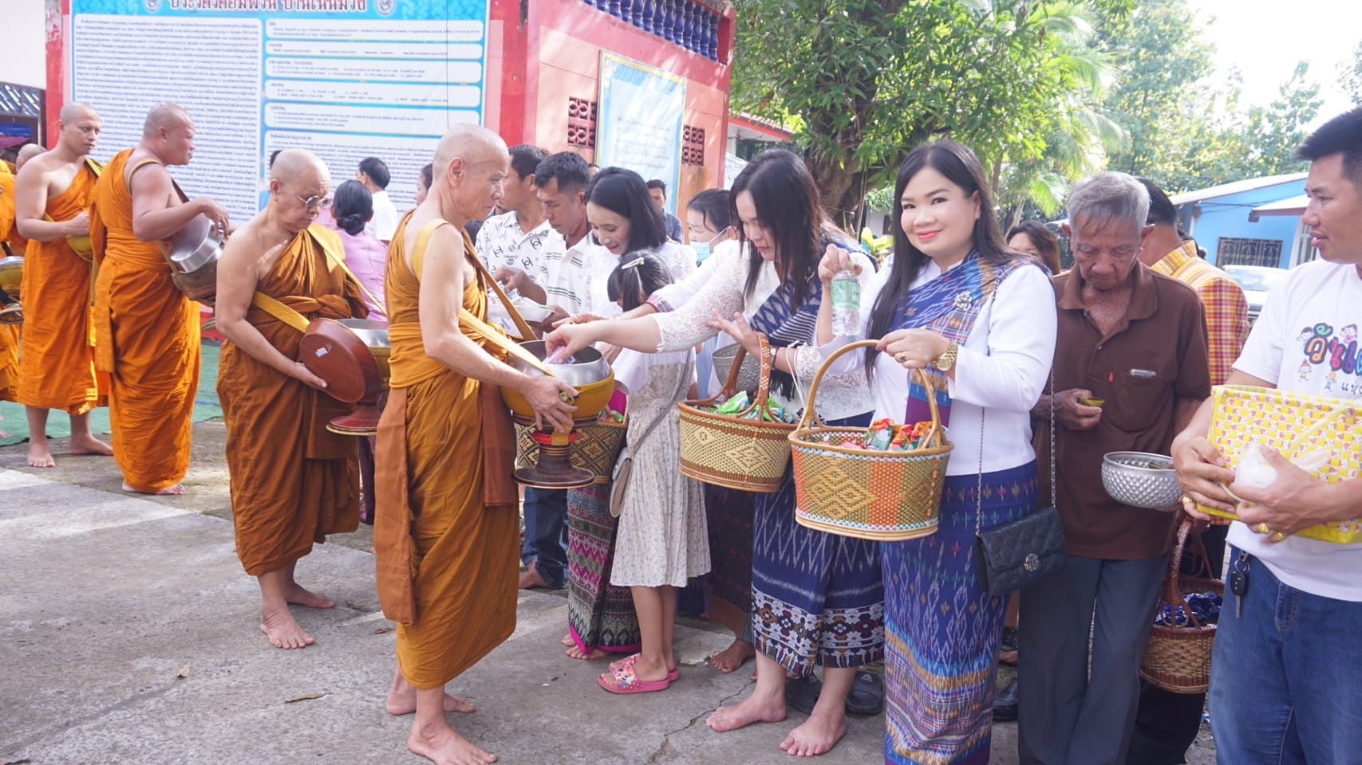
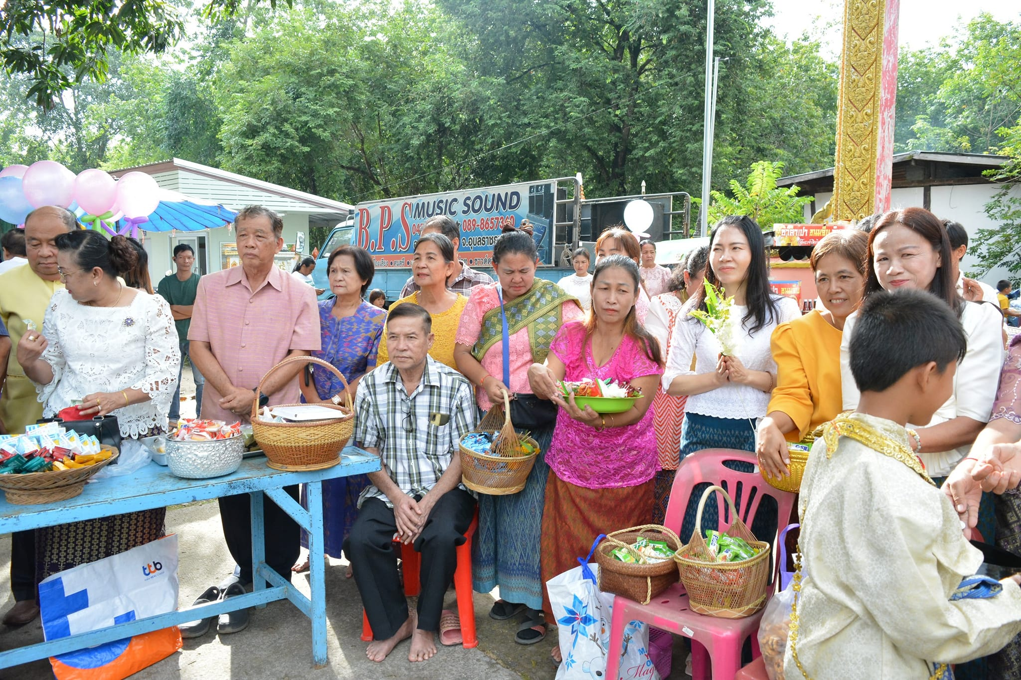
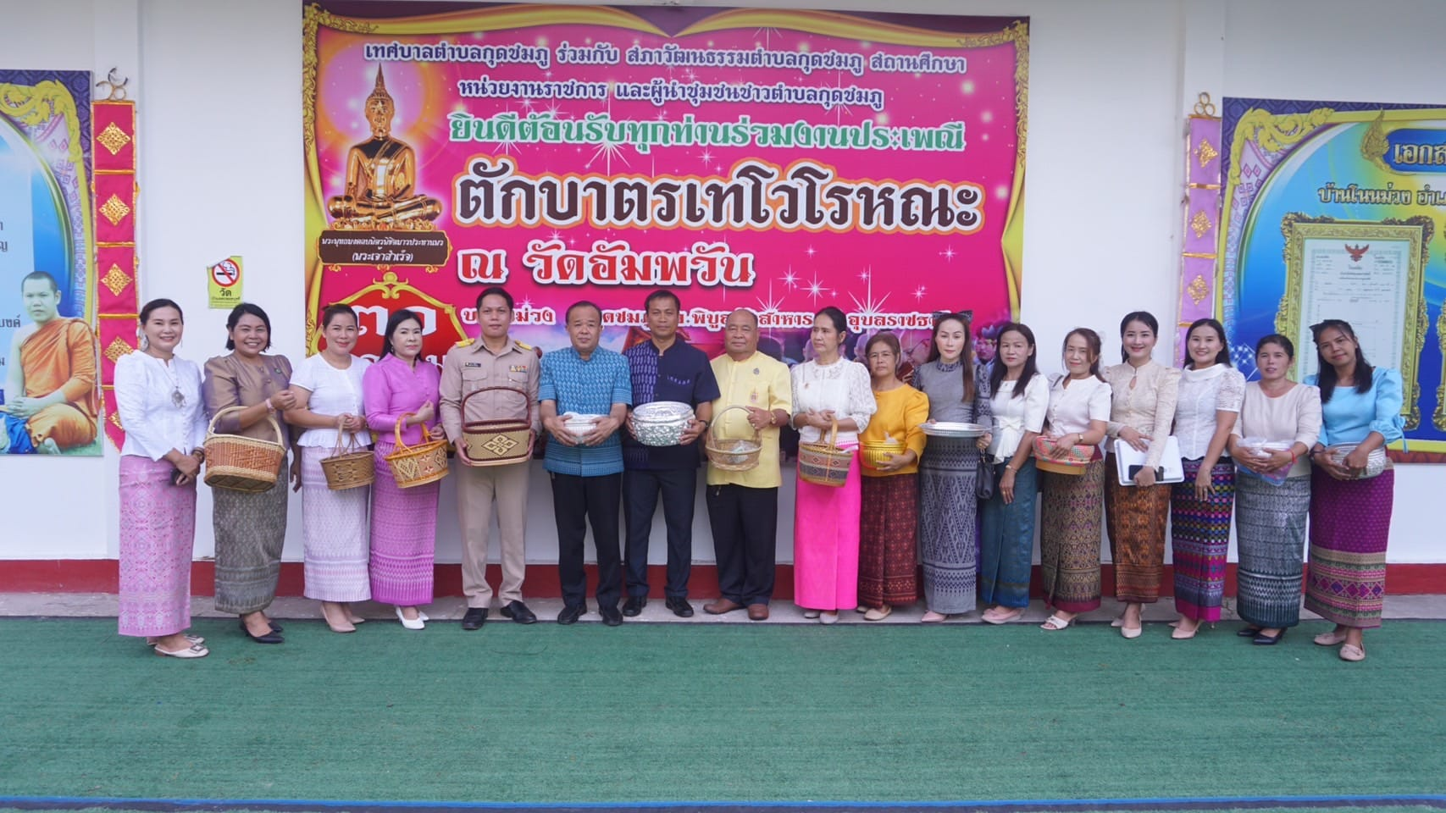
จดหมายข่าว
เทศบาลตำบลกุดชมภู อำเภอพิบูลมังสาหาร จังหวัดอุบลราชธานี
ฉบับที่ 10 เดือนตุลาคม พ.ศ.2566
วันที่ 30 ตุลาคม พ.ศ. 2566 เวลา 06.30 น. นายมนตรี ศรีคำภา นายกเทศมนตรีตำบลกุดชมภู พร้อมคณะผู้บริหารเทศบาลตำบลกุดชมภู สมาชิกสภาเทศบาล ร่วมทำบุญตักบาตรเทโวโรหณะ พระสงฆ์ จำนวน 54 รูป เพื่อสืบสานวัฒรธรรมประเพณีและทำนุบำรุงพระพุทธศาสนา ณ วัดอัมพวัน หมู่ที่ 8 บ้านโนนม่วง ตำบลกุดชมภู อำเภอพิบูลมังสาหาร จังหวัดอุบลราชธานี
สำนักปลัดเทศบาล ฝ่ายอำนวยการ งานประชาสัมพันธ์ เทศบาลตำบลกุดชมภู

Slide 6
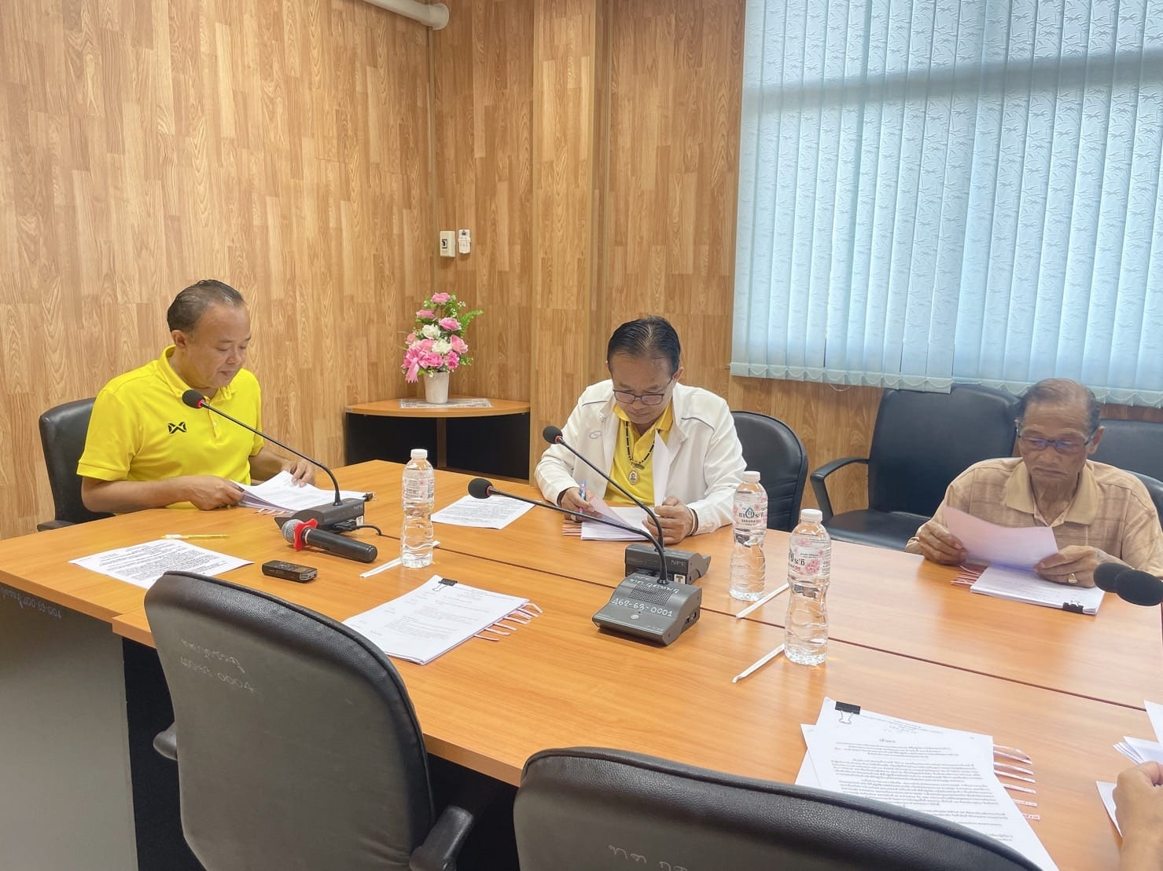
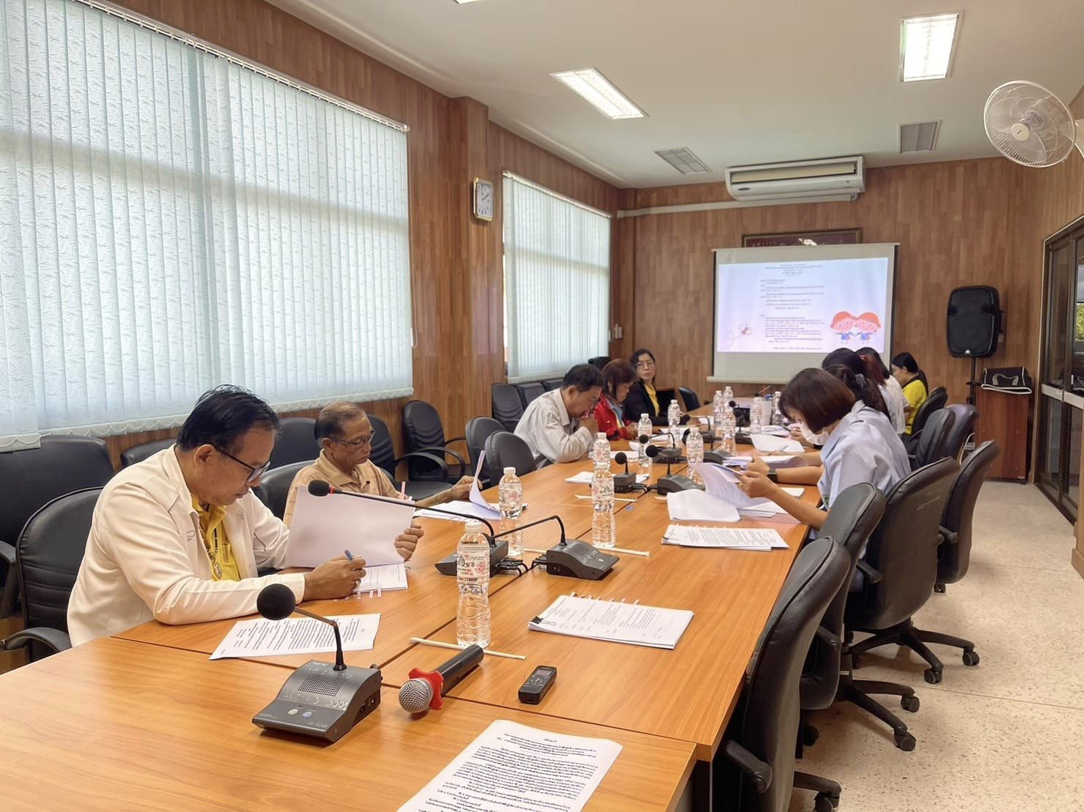
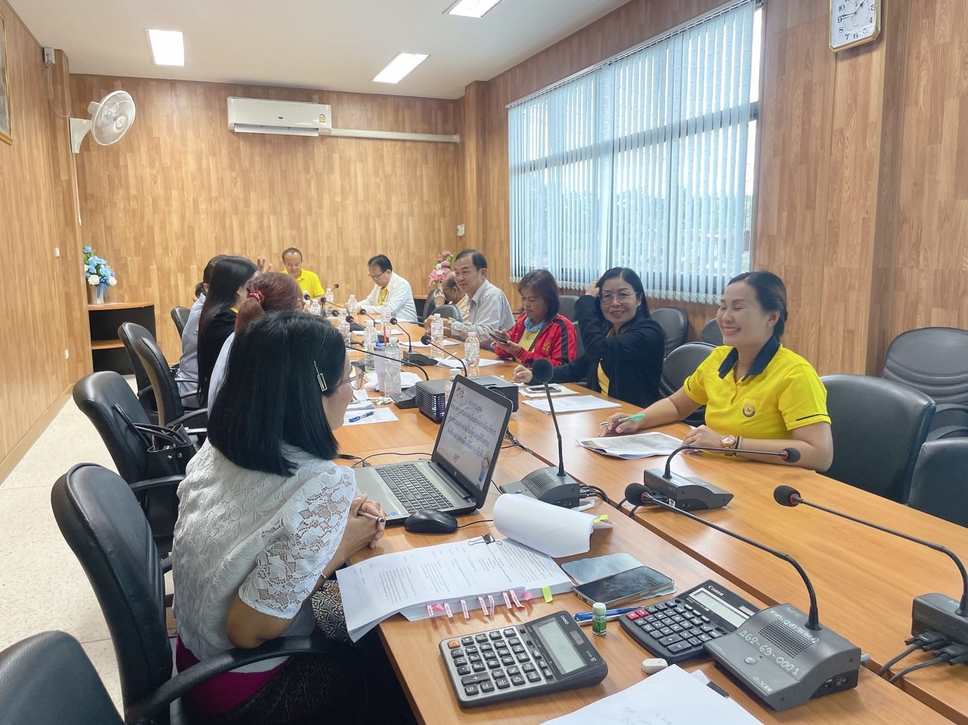
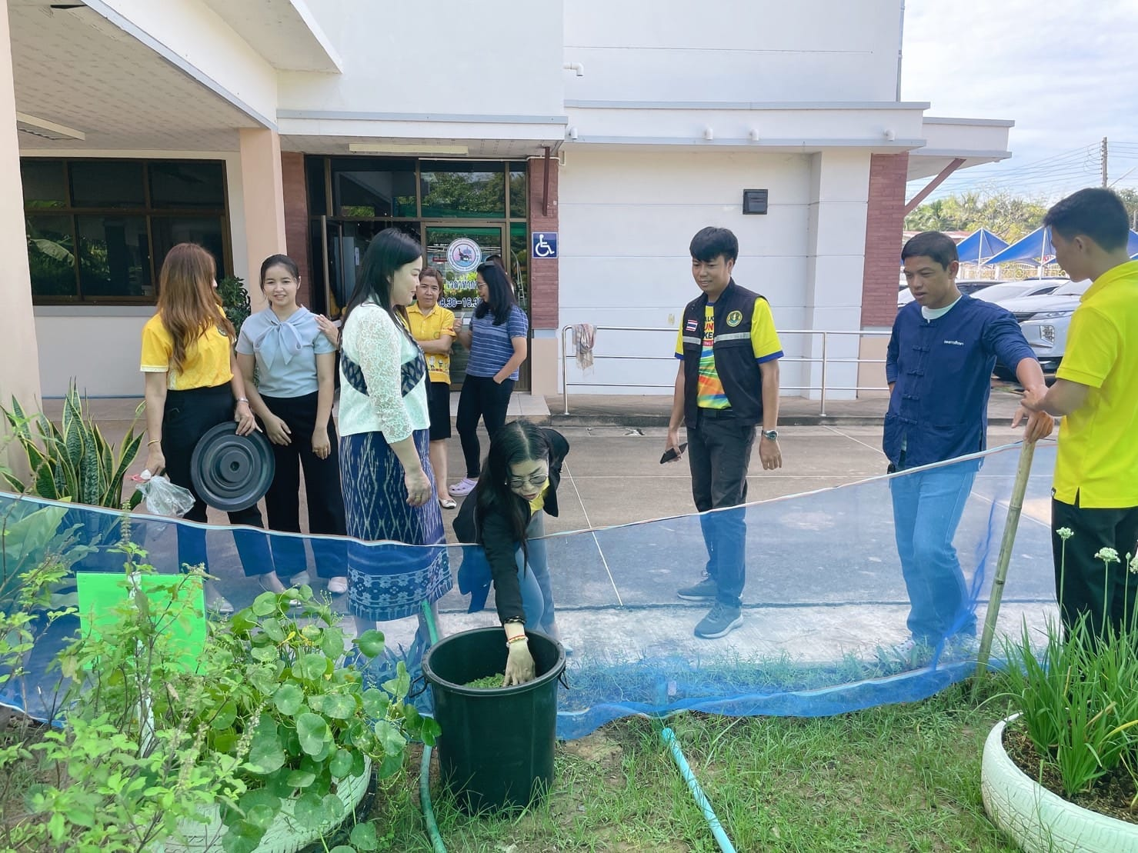
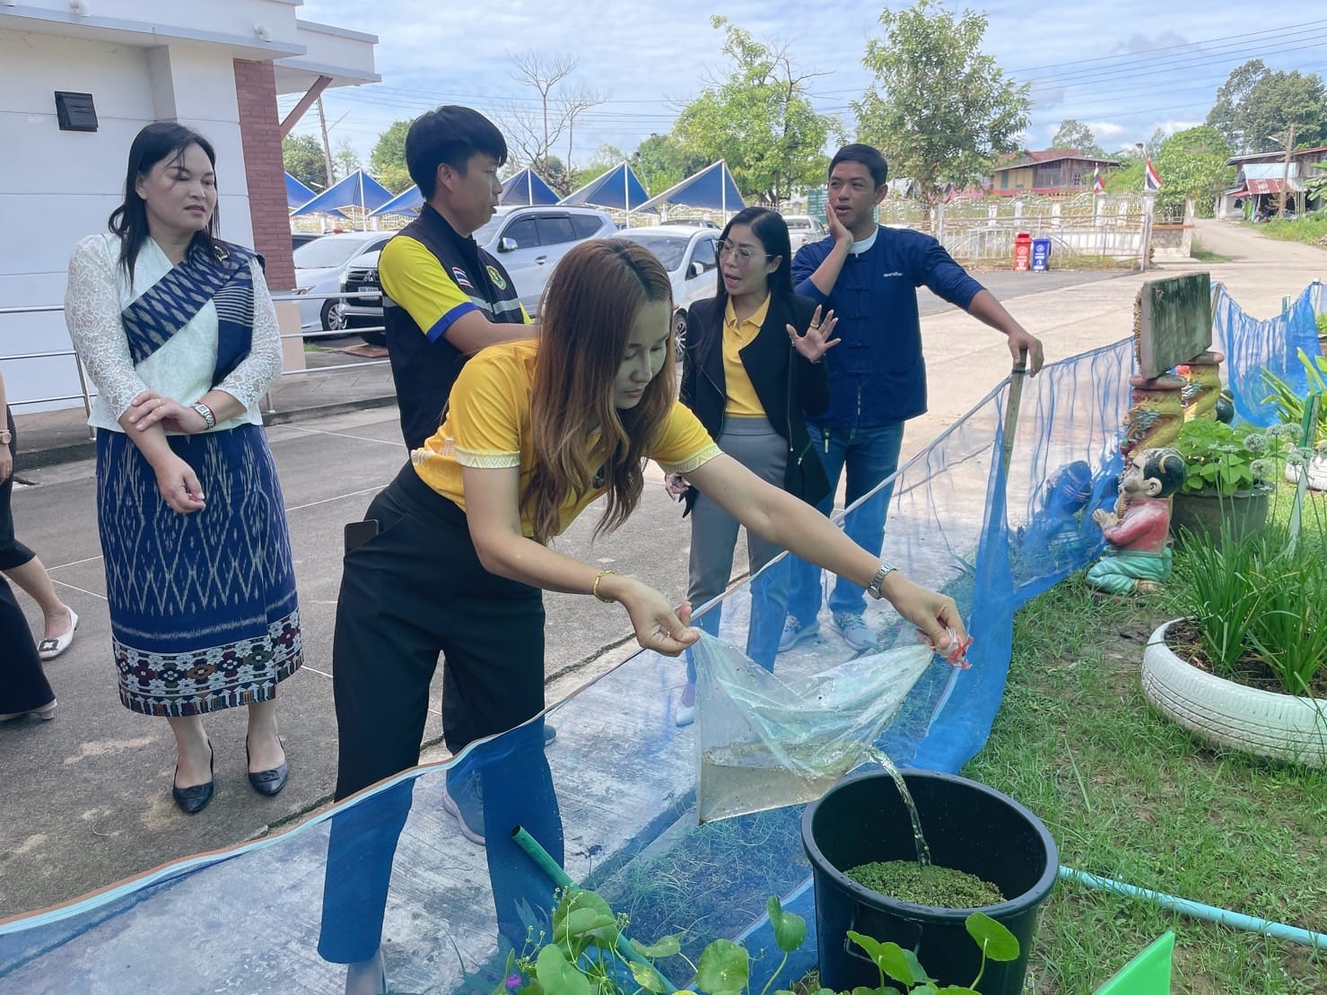
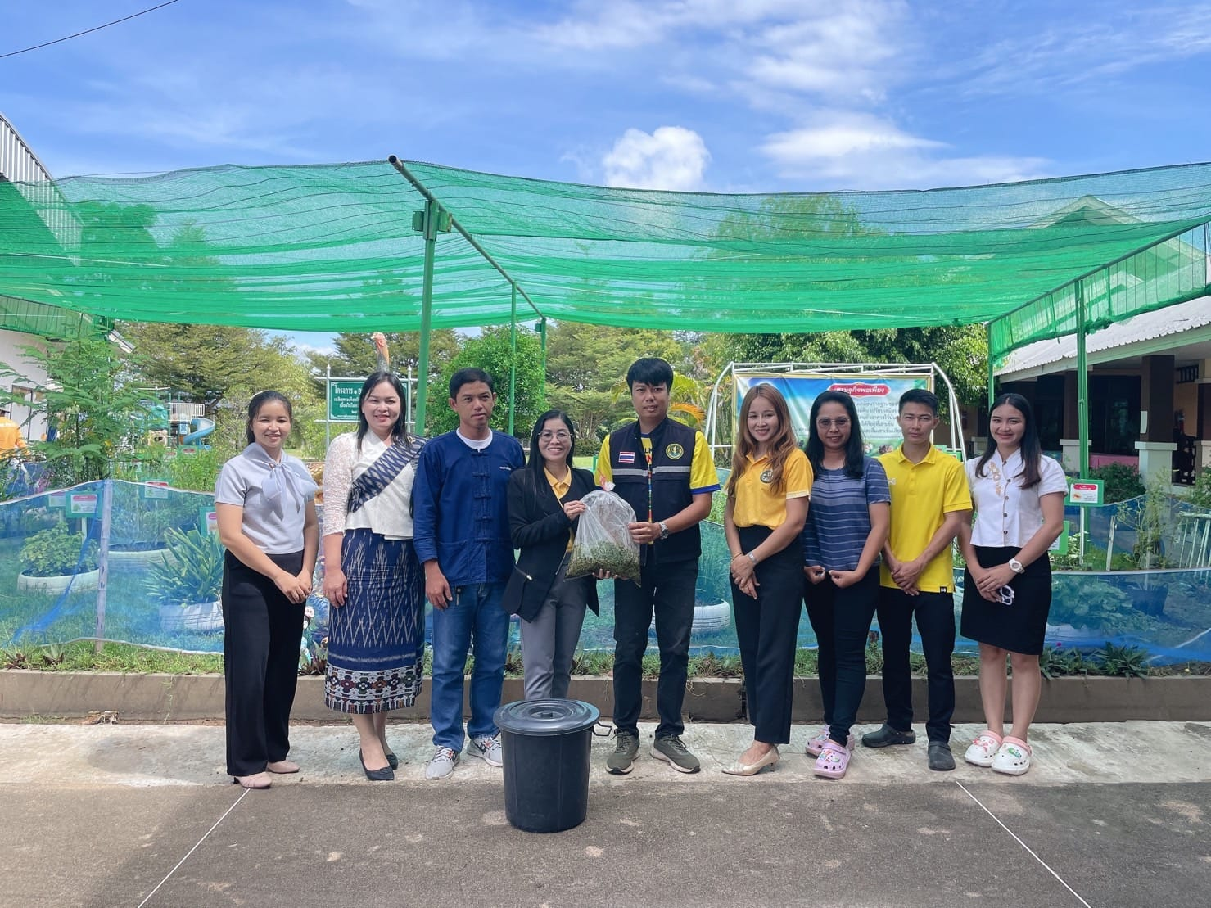
จดหมายข่าว
เทศบาลตำบลกุดชมภู อำเภอพิบูลมังสาหาร จังหวัดอุบลราชธานี
ฉบับที่ 10 เดือนตุลาคม พ.ศ.2566
วันที่ 30 ตุลาคม 2566 เวลา 13.30 น. ประชุม คณะอนุกรรมการสนับสนุนการจัดบริการดูแลระยะยาวสำหรับผู้สูงอายุที่มีภาวะพึ่งพิง และบุคคลอื่นที่มีภาวะพึ่งพิง ครั้งที่ 1/2567 ณ ห้องประชุม ชั้น 2 เทศบาลตำบลกุดชมภู อำเภอพิบูลมังสาหาร จังหวัดอุบลราชธานี
วันที่ 30 ต.ค. 2566 นางวริศรา โพธิ์งาม หัวหน้าสำนักปลัดเทศบาลตำบลกุดชมภู พร้อมพนักงานเจ้าหน้าที่ รับมอบแหนแดง จำนวน 4 กก. จาก นายสมศักดิ์ ชอบด่านกลาง เจ้าพนักงานส่งเสริมการเกษตร ตัวแทน สนง.เกษตร อำเภอพิบูลฯ
เพื่อมอบให้ เทศบาลตำบลกุดชมภู นำมาขยายเพาะพันธุ์ ตามโครงการ 1 อปท. 1 สวนสมุนไพร เฉลิมพระเกียรติพระบาทสมเด็จพระเจ้าอยู่หัว เนื่องในโอกาสวันเฉลิมพระชนมพรรษา 28 ก.ค. 2566 เพื่อเป็นสวนสมุนไพรต้นแบบต่อไป
สำนักปลัดเทศบาล ฝ่ายอำนวยการ งานประชาสัมพันธ์ เทศบาลตำบลกุดชมภู

